Slide 1
《计算机组成原理》 （第八讲）
厦门大学信息学院软件工程系 HY.ZH
2024年5月

Slide 2

目录
第1章 计算机系统概论
第2章 数据信息的表示
第3章 运算方法与运算器
第4章 存储系统
第5章 指令系统
第6章 中央处理器
第7章 指令流水线
第8章 总线系统
第9章 输入输出系统
Notes:
不细讲！

Slide 3
第8章 总线系统
8.1 总线概述
8.2 总线传输机制
8.3 总线结构
8.4 常用总线

Slide 4
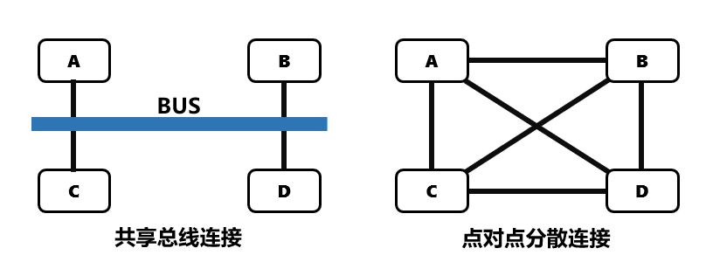
8.1 总线概述
8.1.1 总线分类
8.1.2 总线组成
8.1.3 总线标准
8.1.4 总线与三态门
8.1.5 总线性能标准
现代计算机采用总线技术，将CPU、主存、输入输出设备等计算机功能部件连接起来，并通过总线在各功能部件之间传送地址信息、数据信息、控制信息，方便各功能部件之间协同工作，从而实现数据的处理、传输和存储。
什么是总线？ https://www.zhihu.com/zvideo/1436725999833075712
图8.1：总线连接、分散连接（非总线方式）。
总线的主要功能是在连接的功能部件之间进行数据传输；同一时刻只允许一个功能部件向总线发送信息，但可以有多个设备同时接收总线上数据。
现代总线是指连接多个计算机内部功能部件或多个计算机的通信系统，总线既包括相关的硬件（总线控制器、总线接口）、软件，也包括相关的通信协议（如：ISA总线、EISA总线、PCI总线、USB总线、PCIe总线、SATA总线等）。
ISA总线：Industry Standard Architecture，工业标准体系结构
EISA总线：Extended Industry Standard Architecture，扩展的工业标准体系结构
PCI总线：Peripheral Component Interconnect，外设部件互连标准
USB总线：Universal Serial Bus，通用串行总线
PCIe总线：Peripheral Component Interconnect express，扩展的外设部件互连标准
SATA总线：Serial Advanced Technology Attachment，串行高级技术附件规范
图8.1 总线连接与分散连接

Slide 5
8.1.1 总线分类
按照数据传送方向分为：单向传输总线、双向传输总线
按照时序控制方式分为：同步总线、异步总线
按照信号线的功能分为：数据总线、地址总线、控制总线
按照信号传输的模式分为：并行传输总线、串行传输总线；现代计算机更多的采用高速的串行传输总线，如：QPI、PCIe（PCIe x4、PCIe x8、PCIe x16）
按照总线在计算机系统中所处的位置分为：片内总线、系统总线、I/O总线、外部总线：
1、片内总线
片内总线是指芯片内部各组成部件之间的连接线，也称为片上总线，如CPU芯片内部寄存器之间、寄存器与运算器之间的数据通路连接，控制器与执行部件之间的控制信号连接，都属于片内总线。
片内总线标准：例如ARM公司的AMBA总线（Advanced Microcontroller Bus Architecture，高级微控制器总线架构），开源的Wishbone总线。
QPI总线：Quick Path Interconnect，快速通道互联，也称为CSI（Common System Interface，公共系统接口），是一种可以实现芯片间直接互联的架构。
PCIe总线：Peripheral Component Interconnect express，扩展的外设部件互连标准
PCIe x4、PCIe x8、PCIe x16：分别表示有4条、8条、16条独立的串行总线（PCIe总线）并发。

Slide 6
2、系统总线
系统总线是CPU直接连接主存、I/O模块等主要功能部件的信息传输线，与CPU引脚直接相连。
系统总线也称为主机总线、CPU总线、前端总线FSB。
早期的计算机，系统总线的频率与CPU的主频、主板的工作频率（外频）相等。
现代的计算机，CPU的主频=外频 x 倍频，倍频可以是2倍、4倍等；系统总线采用双倍速（DDR：Double Data Rate）、4倍速（QDR：Quad Data Rate）等技术，系统总线频率=外频 x 2（或外频x4）。
系统总线经历了单总线结构、双总线结构（局部总线VESA）、三总线结构、高速前端总线FSB（南北桥结构）等阶段。
目前最新的系统总线是Intel公司的QPI总线，或AMD公司的HT总线。
VESA总线：Video Electronics Standards Association，视频电子标准协会
FSB总线：Front Side Bus，前端总线
QPI总线：Quick Path Interconnect，快速通道互联，也称为CSI（Common System Interface，公共系统接口），是一种可以实现芯片间直接互联的架构
HT总线：Hyper Transport，超级传输

Slide 7
3、I/O总线
I/O总线主要用于连接计算机内部的中低速I/O设备，通过桥接器与高速总线相连接，目的是将低速设备与高速总线相分离，以提升总线的系统性能。
常见的I/O总线有PCI总线、PATA总线、SATA总线等，以及早期的ISA总线、EISA总线等。
4、外部总线
外部总线主要用于连接计算机与外部设备，使其在计算机系统或计算机与其他系统（如控制仪表、移动通信等）之间进行数据通信，也称为通信总线。
常见的外部总线有EIA-RS-232C、RS485、IEEE-488、USB、IEEE 1394、eSATA等。
相对于外部总线，系统总线和I/O总线也称为内部总线。
PCI总线：Peripheral Component Interconnect，外设部件互连标准
PATA总线：Parallel Advanced Technology Attachment，并行高级技术附件规范
SATA总线：Serial Advanced Technology Attachment，串行高级技术附件规范
ISA总线：Industry Standard Architecture，工业标准体系结构
EISA总线：Extended Industry Standard Architecture，扩展的工业标准体系结构
EIA-RS-232C：美国电子工业协会在1960年制定的一种串行物理接口标准，其通信距离在20m以内。
RS-485总线：对于远距离的串行通信，通常采用半双工的RS-485总线，其最远距离可达上千米。
IEEE-488总线：HP公司在1960年发布的8位并行总线接口标准，也就是常说的并口，早期的打印机就使用IEEE-488总线接口。
IEEE 1394总线：也称火线（Fire Wire）接口，Intel和Apple公司在1986年发布的一种高速异步串行总线标准。
eSATA总线：external Serial Advanced Technology Attachment，连接外部存储设备的串行ATA总线，Intel、IBM、Dell等公司在2001年推出的硬盘接口规范。

Slide 8
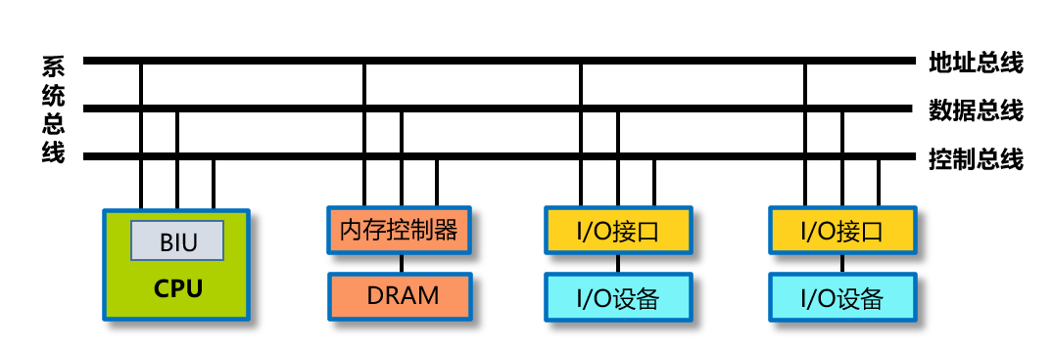
8.1.2 总线组成
总线系统包括一组连接各功能部件的传输线缆和总线控制器。
总线控制器负责总线控制权的仲裁，以及总线资源的分配和管理，如果是扩展总线控制器，还需要进行总线协议的转换。
图8.2中的BIU（Bus Interface Unit，总线接口单元）就是总线控制器。
1、总线的功能
（1）数据总线
（2）地址总线
（3）控制总线
常见的控制信号有：存储器读、存储器写、I/O读、I/O写、传输应答、总线请求、总线许可、总线正忙、中断请求、中断响应、时钟信号、复位信号等。
图8.2 总线互联连方式

Slide 9
2、总线复用技术
复用总线是指一组传输线具有多种用途，用于分时传送不同类型的信息。
如地址总线与数据总线复用（AD₀～AD₇）；DRAM芯片的行列地址线也是复用的；总线复用可以减少引脚数目。
3、总线设备分类
可以拥有总线控制权并主动进行总线传输控制的设备称为主设备；而被主设备寻址访问的设备称为从设备；CPU、协处理器、DMA控制器（Intel 8237芯片）都可以获得总线控制权，从而作为主设备；CPU和协处理器还可以互为主从设备。
总线主控技术：是指高速I/O设备内置了DMA控制器，无须第三方DMA控制器就可以直接获得总线控制权，在不需要CPU干预的情况下直接与主存进行数据交互；采用总线控制技术的I/O设备可以作为主设备，MCA、EISA、PCI等总线均支持总线主控技术。
表8.1：几种常见的主、从设备组合，可以看出内存只能是从设备。
表8.1 主、从设备举例
主设备 | 从设备 | 功能说明
CPU | 内存 | 取指令、取数据、写数据
CPU | I/O设备 | 初始化数据传输
DMA控制器 | 内存 | 第三方DMA数据传输
I/O设备 | 内存 | 总线主控I/O设备的第一方DMA数据传输
CPU | 协处理器 | CPU提交指令给协处理器
协处理器 | CPU | 协处理器从CPU取操作数

Slide 10
8.1.3 总线标准
不同厂商的设备要连接到同一总线上，必须遵循相同的总线标准；如IBM的PC/XT总线标准就直接开启了兼容机的时代。
总线标准是关于总线及总线接口的物理特性、电气特性、功能特性与时间特性的详细规范和协议；总线标准包括：
机械规范：规定总线的物理连接方式，包括总线的线数，总线的插头，插座的形状、尺寸，引脚线排列方式的规范等。
电气规范：定义总线信号的传递方向及有效电平。
功能规范：约定总线中每一根线的功能。
时序规范：明确每根线的信息在什么时间有效，也就是明确总线上各信号有效的时序关系。

Slide 11
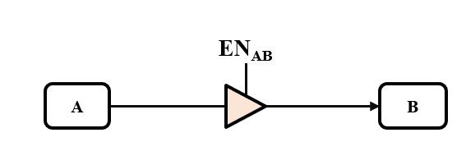
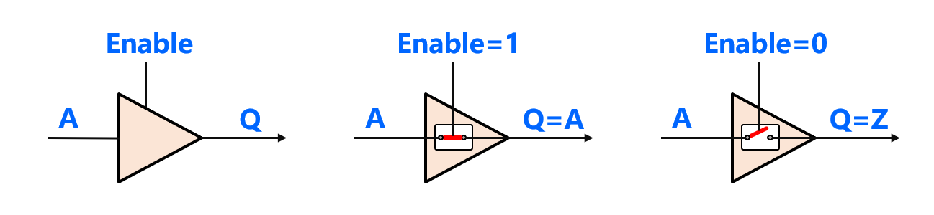
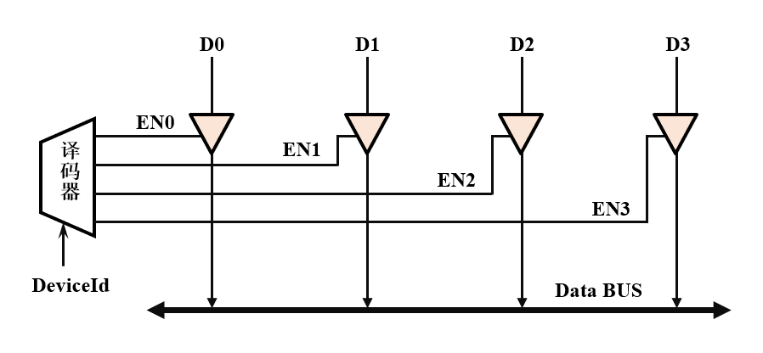
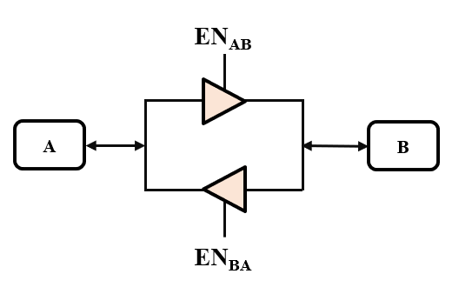
8.1.4 总线与三态门
三态：低电平0、高电平1、高阻态；三态门也称三态缓冲器，其输出信号驱动能力较高。
三态门等效电路（图8.3）：Enable=1，Q=A；Enable=0，Q=Z（Z表示高阻态）。
三态门可以用于总线的输出控制（图8.4）：通过三态门和译码器，可以实现同一时刻只有一个部件向总线输出。
三态门还可以用于构成有向总线（图8.5）：单向总线（单工通信，EN_{AB}=1，A -> B）；双向总线（半双工通信，EN_{AB}=1，A -> B；EN_{BA}=1，B -> A）。
（a）单向总线
（a） （b） （c）
图8.3 三态门及其等效电路
图8.4 基于三态门的输出缓冲
（b）双向总线
图8.5 基于三态门的单/双向总线

Slide 12
8.1.5 总线性能指标
（1）总线宽度：即数据总线的根数，如8位、16位、32位等。
（2）总线时钟频率：时钟频率越快，传输速率越高；早期计算机的总线时钟频率与CPU的时钟频率相同，现代计算机CPU的频率要高于总线的时钟频率。
（3）总线传输周期：指一次总线操作完成所需要的时间，包括总线申请阶段、寻址阶段、传输阶段、结束阶段等4个阶段的时间，简称总线周期。
（4）单时钟传输次数：指一个总线时钟周期内传输数据的次数，通常为1；DDR技术，在时钟的上、下跳沿分别传输一次数据，该值为2；QDR(Quad Date Rate)技术，该值为4；AGP x8总线，该值为8；因此，总线实际工作频率=总线时钟频率 x 单时钟传输次数。
（5）总线带宽：指在总线上的最大数据传输速率，单位为MB/s或GB/s；总线带宽计算公式：
同步总线带宽 = 总线宽度 x 总线时钟频率 x 单时钟传输次数。
表8.2：常见的总线带宽。
（6）总线负载能力：指总线上能同时连接的设备数；如PCI总线插槽通常只能外接3个扩展设备。

Slide 13
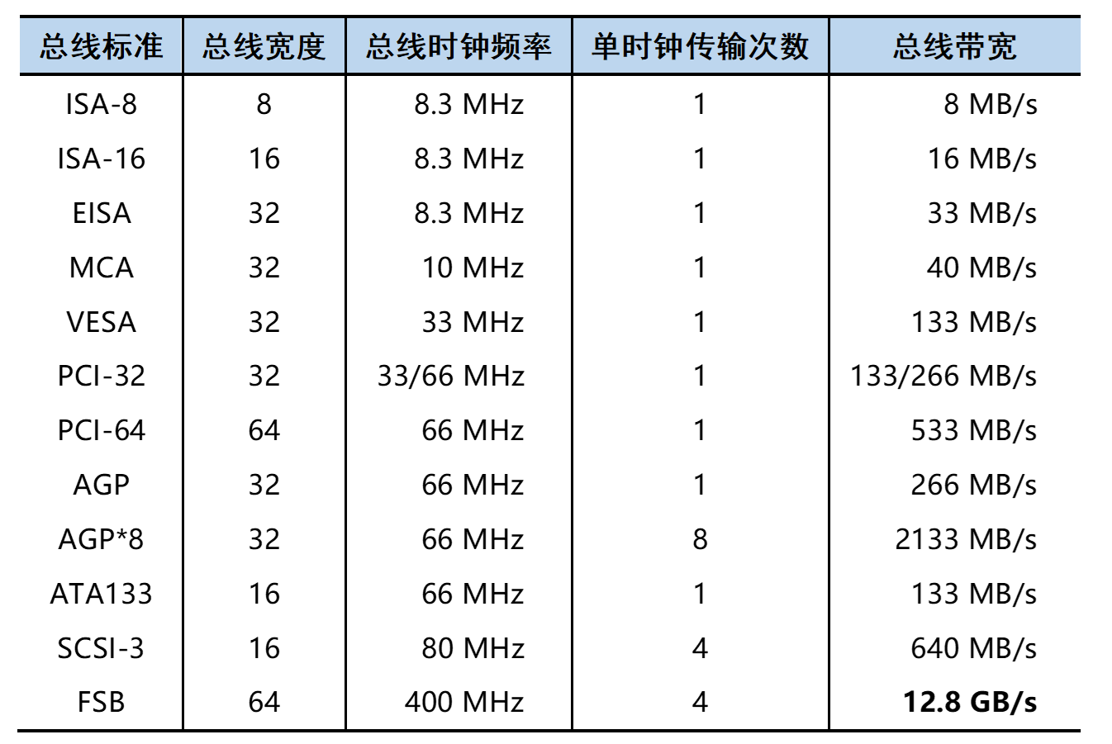
表8.2 常见总线带宽
总线宽度x总线时钟频率x单时钟传输次数/8
例8.1：某32位同步总线时钟频率为400MHz，每个总线时钟周期可以传输一个机器字，为优化总线性能，将总线宽度增加到64位，并采用了QDR技术，一个总线时钟周期可以传输4次，则总线带宽是多少？提高了多少倍？
解：
QDR：Quad Data Rate，4倍数据速率
优化前：同步总线带宽 = 总线宽度 x 总线时钟频率 x 单时钟传输次数 =4B (32bit)x 400 x 1 = 1.6GB/s
优化后：同步总线带宽 = 总线宽度 x 总线时钟频率 x 单时钟传输次数 = 8B（64bit ）x 400 x 4 = 12.8GB/s
12.8/1.6=8，即：提高了8倍

Slide 14
8.2 总线传输机制
8.2.1 总线传输过程
8.2.2 总线的信息传送
8.2.3 总线仲裁
8.2.4 总线定时
8.2.1 总线传输过程
一次完整的总线传输过程，依时间先后顺序，可细分为4个阶段：
请求阶段：主设备发出总线请求信号，总线控制器将总线使用权分配给主设备；请求阶段可以细分为传输请求和总线仲裁两个阶段。
寻址阶段：主设备发出从设备的地址（存储器地址或I/O端口地址），以及有关控制命令，启动相应的从设备。
传输阶段：也称数据阶段，主设备和从设备之间进行数据传输。
结束阶段：传输结束后，主设备撤销总线请求，释放总线控制权。

Slide 15
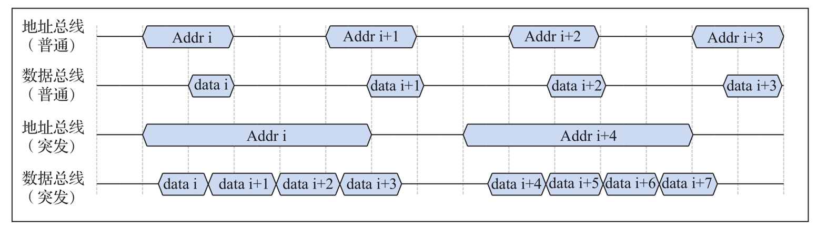
通常将总线上一对主从设备之间的一次信息交换过程称为一个总线事务。
典型的总线事务类型有：存储器读、存储器写、I/O读、I/O写、中断响应、DMA响应等。
普通模式总线传输：由一个寻址阶段和一个数据阶段组成；一次只能传输一个计算机字长的数据信息，总线传输效率低。
突发（猝发）模式总线传输（Burst Mode，也称为成组传送事务）：由一个寻址阶段和多个数据阶段组成，一次可以传输多个计算机字长的数据信息，总线传输效率高。寻址阶段给出首地址
图8.6：普通模式和突发模式总线传输对比。
连续传输
图8.6 普通模式和突发模式总线传输对比

Slide 16
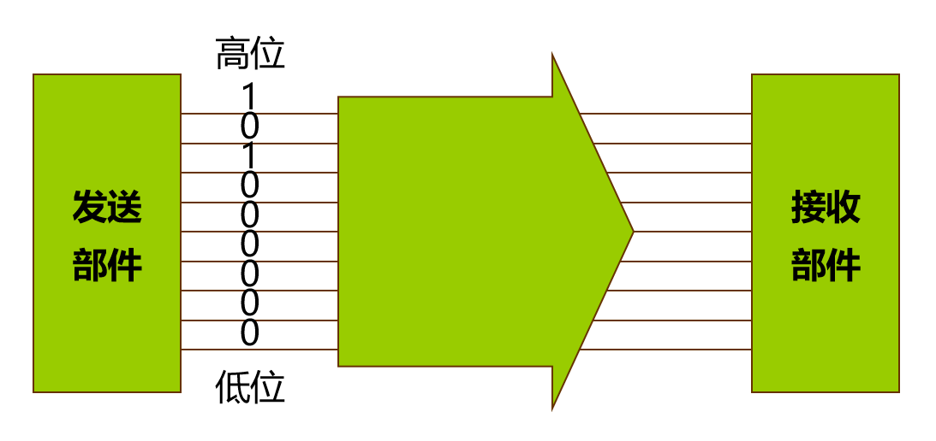
8.2.2 总线的信息传送
1、信息的传送方式
（1）并行传送
并行传送（图8.7a）
优点是传送速度快；
缺点是线数多、需要导线等长、成本高（体积增加、难度增加），传输距离较长时会产生时钟偏移问题（信号干扰）。
并行传送存在的问题
计算机中的系统总线普遍采用并行传输方式；但是，当传输频率过高时，还会引起线间串扰问题，存在高频障碍；因此，现代总线逐渐向高频串行总线发展，如PCIe、SATA等高速串行总线。
图8.7a 信息的传送方式（并行传送）

Slide 17
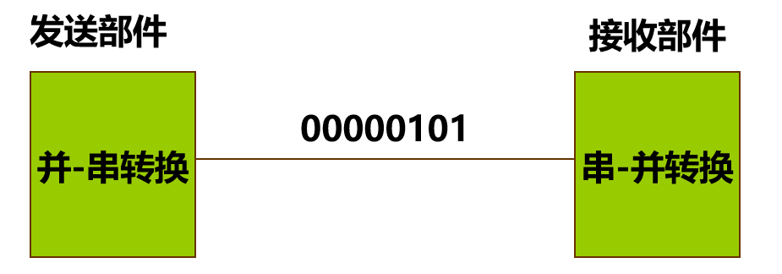
（2）串行传送（图8.7b）
串行传送（图8.7b）的优点是传送成本低且传输距离远（最远可达几千米）；缺点是同等频率下比并行方式的传输速率低。
根据传送方向的不同，串行传送方式可以进一步分为：单工、半双工、全双工等3种方式（图8.8）。
图8.7b 信息的传送方式（串行传送）
（a）单工 （b）半双工 （c）全双工
图8.8 3种数据传输方式

Slide 18
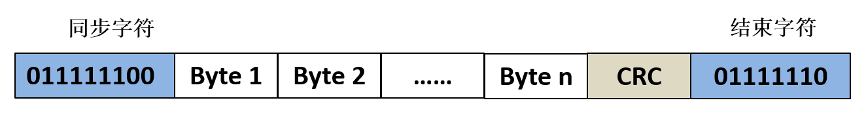
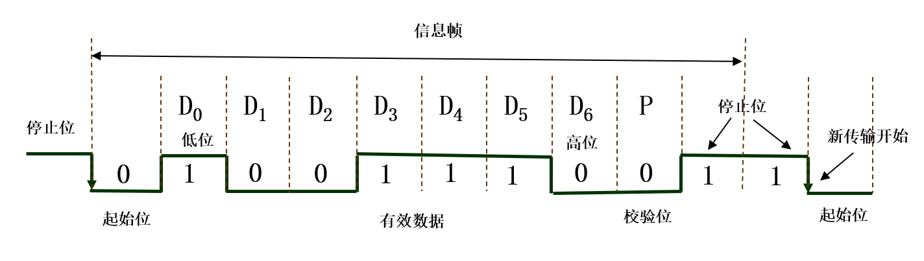
根据定时方式的不同，串行传送可分为同步串行通信和异步串行通信等2种方式：
同步串行与异步串行通信_dongdongnihao_的博客-CSDN博客_同步串行通信和异步串行通信
同步串行通信（图8.9）：传输双方采用统一时钟，将多个字节数据组成一个信息帧进行传输，每帧的开始为同步字符，结尾为结束字符，中间为若干个字节的数据（几十～几千个字节），以及CRC校验字节。
异步串行通信（图8.10）：传输双方各自都有独立的时钟，信息帧长度固定，按字符传输，一个信息帧传输一个字符，一个信息帧包括1个起始位（低电平）、5～7位有效数据、奇偶校验位（可以没有）、1～2个停止位（高电平）；常见的RS-232C和RS-485串行总线均采用异步串行通信方式。
图8.9 同步串行传输帧格式
后
先
图8.10 异步串行传输帧格式

Slide 19
波特率：串行通信通常用波特率来描述传输速率，即每秒传送的二进制位数，单位：bit/s。
数传率：也称比特率，是指每秒传送的有效数据位；数传率小于波特率。
常见的波特率标准有：1200bit/s、 2400bit/s、 4800bit/s、 9600bit/s、14.4Kbit/s（14400bit/s）；书上这里有误。
直流平衡问题（DC Balance）：高速串行总线在传送多个连续的“1”或“0”时，可能会因为信号转换中的电压位阶关系，造成接收数据错误。
解决方法：通常会将传输数据进行特殊编码后，再进行传输；例如在5个连续的“1”或“0”后，插入一位“0”或“1”，称为8bit/10bit编码方式，其编码效率为80%。
常见的USB 3.0、IEEE 1394b、SATA、PCIe、Fiber Channel、InfiniBand等高速串行总线中都采用了8bit/10bit编码方式；还有一些高速串行总线采用编码效率更高的64bit/66bit、128bit/130bit编码方式（64/66=97%，128/130=98.5%）。
例8.2 若异步串行传输的信息帧由1个起始位、7个数据位、1个奇偶校验位和1个停止位等10个数位构成，线路每秒传送120个字符，分别计算波特率和数传率。
解：波特率=10x120=1200bit/s；数传率=7x120=840bit/s。

Slide 20
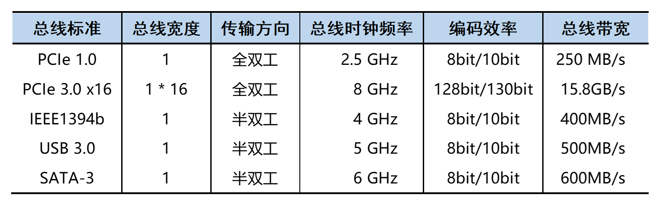
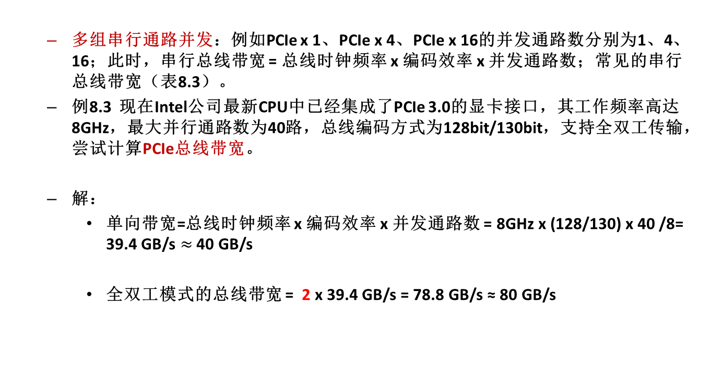
多组串行通路并发：例如PCIe x 1、PCIe x 4、PCIe x 16的并发通路数分别为1、4、16；此时，串行总线带宽 = 总线时钟频率 x 编码效率 x 并发通路数；常见的串行总线带宽（表8.3）。
例8.3 现在Intel公司最新CPU中已经集成了PCIe 3.0的显卡接口，其工作频率高达8GHz，最大并行通路数为40路，总线编码方式为128bit/130bit，支持全双工传输，尝试计算PCIe总线带宽。
解：
单向带宽=总线时钟频率 x 编码效率 x 并发通路数 = 8GHz x (128/130) x 40 /8= 39.4 GB/s $≈$ 40 GB/s
全双工模式的总线带宽 = 2 x 39.4 GB/s = 78.8 GB/s ≈ 80 GB/s
2.5GHz*0.8*1/8
表8.3 常见串行总线带宽

Slide 21
（3）并串行传送
并串行传送是将信息分成若干组，组内采用并行传送，组间采用串行传送。
例如，Intel 8088 CPU，CPU内部总线为16位，系统总线（CPU外部总线）只有8位；CPU与主存或外设的通信就是采用并串行传送，即将一个16位字分成两个连续的8位字节进行串行传送。
例8.3的PCIe 3.0 x 40也是一种并串行传送方式，总线内部为40位（40路）并行，总线外部为1位串行。（串/并转换）
（4）分时传送
分时传送有两种含义：
总线复用技术必须分时传送：例如地址线与数据线复用（AD₀～AD₇），先传送地址，后传送数据。
共享总线的部件必须分时使用总线：挂在总线上的部件有多个时，同一时刻总线使用权只能由一个主设备控制。

Slide 22
2、数据传送模式
当前的总线标准，大多数支持以下4类数据传送模式：
读、写操作
读操作是由从设备到主设备的数据传送，写操作是由主设备到从设备的数据传送。
块传送操作
只需要给出数据块的起始地址，然后逐个地读出或写入数据块中的每一个字即可；也称为突发传送模式。
写后读、读修改写操作
只需要给出地址一次，就可以完成先写后读（用于达到校验的目的），或者先读后写的操作（用于在多个程序系统中对共享存储资源的保护）。
广播、广集操作
广播：一个主设备对多个从设备进行写操作。
广集：将选定的多个从设备数据，在总线上完成逻辑与（逻辑或）的操作，以检测多个中断源。

Slide 23
8.2.3 总线仲裁
总线仲裁：当总线上存在多个主设备时，需要有一个总线控制器，来解决总线使用权的分配仲裁问题，以决定哪一个主设备获得总线使用权；总线仲裁也称为总线控制、总线裁决/判优。
活动主设备：获得总线控制权的主设备称为活动主设备。
总线仲裁分为集中式仲裁和分布式仲裁两种：
1、集中式仲裁
集中式仲裁将总线裁决的逻辑集中在一起，如设置一个单独的总线控制器，或者将它放在CPU中。
集中式仲裁又分为链式查询、计数器定时查询和独立请求等3种方式。

Slide 24
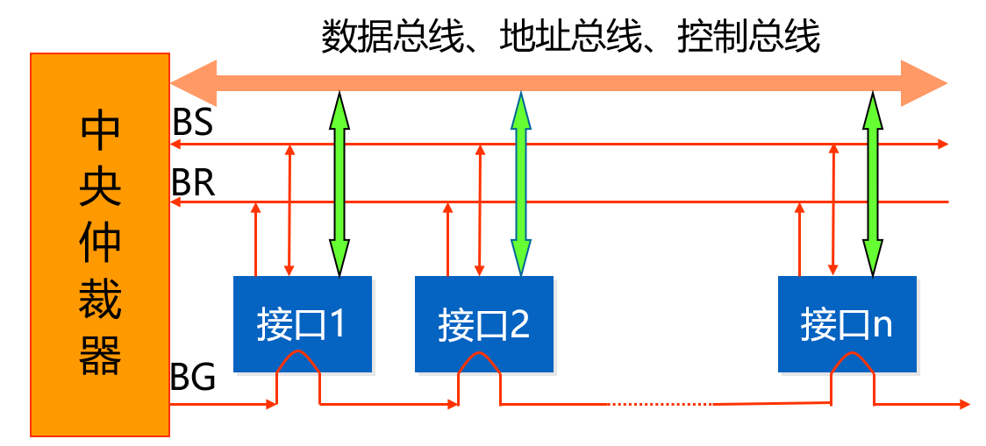
（1）链式查询方式
链式查询方式也称为菊花链（Daisy）查询方式。
有3根控制线：总线请求信号线BR（Bus Request）、总线许可信号线BG（Bus Grant）、总线忙信号线BS（Bus buSy）。
链式查询方式的优点：结构简单、控制线少（3根）、扩充容易。
链式查询方式的缺点：各设备优先级固定（接口1优先级最高，接口n优先级最低），优先级高的设备频繁使用总线时，会使优先级低的设备长时间不能使用总线（该现象称为饥饿现象）。
图8.11 链式查询方式

Slide 25
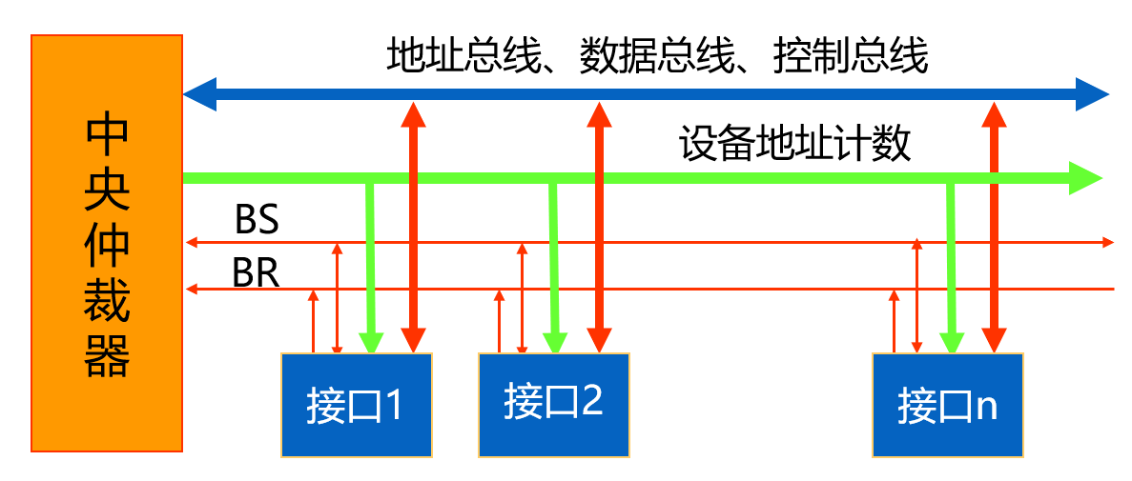
（2）计数器定时查询方式
计数器定时查询方式采用一个计数器控制总线的使用权，用一组计数器地址线代替总线许可信号线BG。
当总线控制器收到总线请求信号BR且总线空闲时，设备地址计数器开始计数；当计数值与请求使用总线设备的地址（即接口号1～n）一致时，对应的主设备获得总线控制权。
计数器的初值可以由程序设定；通过设置不同的初值，就可以动态地改变设备的优先级：
如初值为5，则接口5的优先级最高。
如初值固定为0，则优先级与链式查询方式一致。
如初值为上次获得总线使用权的设备地址，并且采用循环计数方式，则所有设备的优先级都是一样的。
计数器定时查询方式的优点：可以灵活调整设备优先级，能有效避免发生单点故障。
计数器定时查询方式的缺点：控制较复杂，需要更多的控制信号线，控制线数量=2 + [log₂n]（[ ]表示取整）。
图8.12 计数器定时查询方式

Slide 26
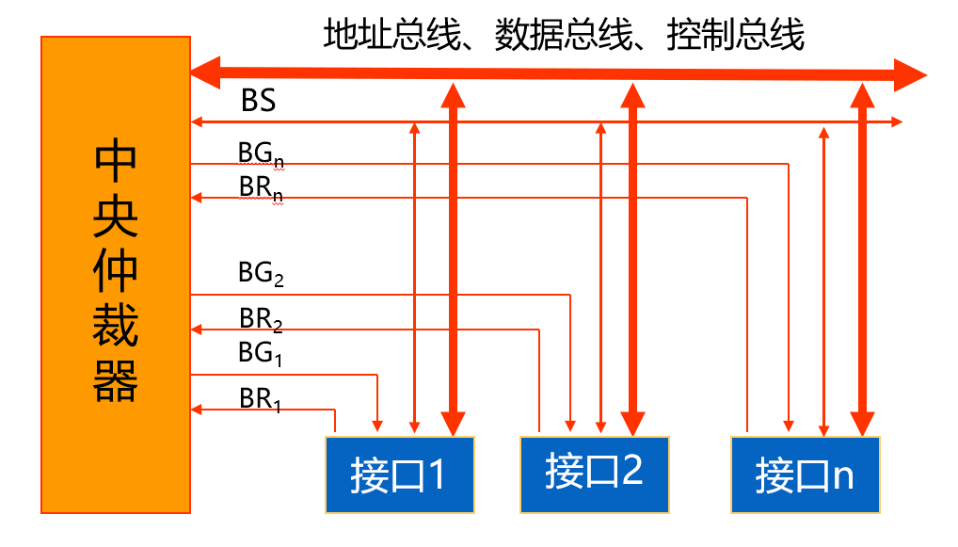
（3）独立请求方式
独立请求方式每个主设备均有一组专属的总线请求信号线BR_{i}和总线许可信号线BG_{i}；总线控制器按一定的优先次序决定响应哪个设备的总线请求。
独立请求方式的优点：优先级策略最为灵活，总线许可信号BG不再需要逐个地对设备进行串行查询，属于并行仲裁，响应时间快。
独立请求方式的缺点：总线控制器最为复杂，所需控制线最多（2n+1根）。
分组链式的仲裁方式（链式查询方式与独立请求方式的结合）：包括多个菊花链，每个菊花链具有一对独立的总线请求和总线许可信号；摩托罗拉公司的VME总线就是采用分组链式的仲裁方式。
图8.13 独立请求方式

Slide 27
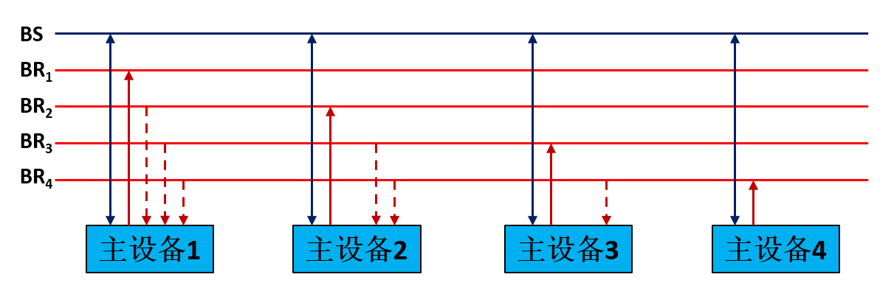
2、分布式仲裁
分布式仲裁将总线裁决的逻辑分散在总线上连接的各个主设备中，不需要中央仲裁器。
分布式仲裁分为自举分散式仲裁、并行竞争仲裁、冲突检测分散式仲裁等3类。
某个设备无法了解整体情况，故而需要侦听其他设备的状态
（1）自举分散式仲裁
自举分散式仲裁每个主设备有专属的总线请求信号BR_{i}，总线忙信号BS则共享；每个主设备的仲裁器只连接并监测比自己优先级高的总线请求信号BR_{i}。
总线仲裁期间，每个需要请求使用总线的主设备，都将监测所有更高优先级设备的请求信号；如果发现其他高优先级的设备没有发出总线请求信号，则可获得总线控制权；否则不能使用总线控制权。
自举分散式仲裁的控制线数量为n+1根；SCSI总线采用自举分散式仲裁。
图中4个主设备的优先级依次是4>3>2>1
图8.14 自举分散式仲裁

Slide 28
（2）并行竞争仲裁
并行竞争仲裁不再使用单根的总线请求信号BR_{i}，而是采用编码的方式表示设备的总线请求信号。
编码表示设备的仲裁号，其越大，表示优先级越高
所有发出总线请求的设备均并行将设备仲裁号与“线或”的仲裁号从高位到低位逐个比较
若发现某位比“线或”的仲裁号对应位小，则取消申请
并行竞争仲裁和自举分散式仲裁的原理类似，但所需的连接线更少。
例如，16个主设备如果采用自举分散式仲裁，需要16根总线请求信号BR₁～BR₁₆；如果采用编码方式，则只需要4根总线请求信号BR₁～BR₄。
并行竞争仲裁的控制线数量为1+[log₂n]。
Furturebus+总线采用并行竞争仲裁。
（3）冲突检测分散式仲裁
冲突检测分散式仲裁中每个设备独立地请求使用总线。
当多个同时申请使用总线的设备发生冲突时，发生冲突的设备停止总线申请，延迟一个时间段后，再重新发出总线请求。
网络协议中的以太网协议采用冲突检测分散式仲裁。

Slide 29
8.2.4 总线定时
常见的总线通信定时方式有同步方式、异步方式、半同步方式和分离事务通信方式等4种。
1、同步定时
同步定时方式下通信双方均在统一总线时钟控制下进行信息传输。
图8.15为同步方式下存储器读操作时序，分为3个阶段：寻址阶段、数据阶段、结束阶段。
图8.16为同步方式下存储器写操作时序。
同步定时最大的优点是主、从设备协调简单，传输速率高；缺点是同步时钟频率取决于总线上最慢的设备，总线不能太长，可靠性不高。
同步定时适合于总线长度短、设备速度相近且传输可靠性高的应用场合，如直接与CPU相连的系统总线。

Slide 30
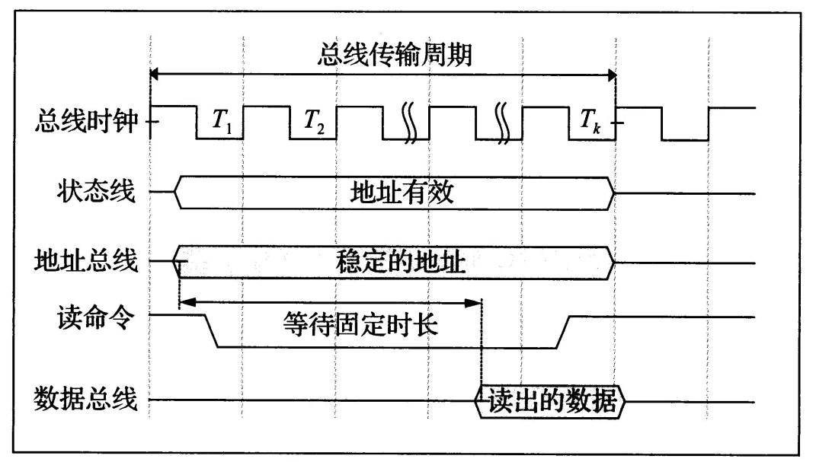
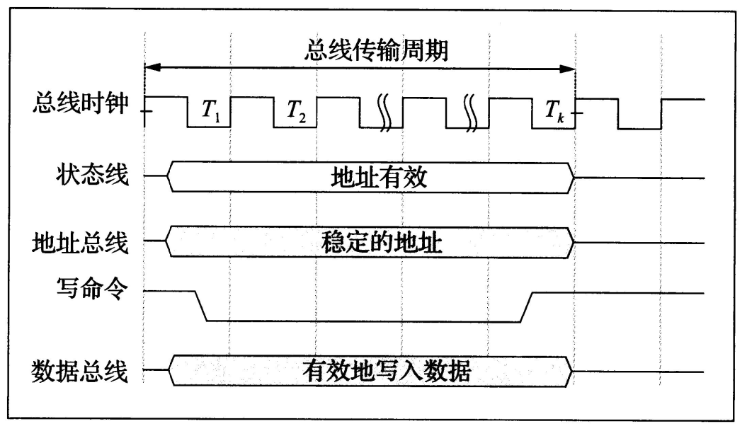
8.2.4 总线定时
对于mem而言，就是一个存储周期（读周期）
寻址阶段：主设备（CPU）第一个时钟周期内将地址（MEM）送上AB，同时设置相关状态线，表明地址有效；读命令送上CB，等待数据出现在DB（时间固定）
数据阶段：从设备根据状态线和地址与自己地址匹配，之后开始准备数据，在一个存储周期后，将data送上DB；主设备也在此时间段后拿走data.
结束阶段：主设备撤销所有信号，从设备撤销数据，BS=0，让出总线使用权
图8.15 同步方式下存储器读操作时序
对于mem而言，在写命令有效期间，完成data的写入（写周期）
图8.16 同步方式下存储器写操作时序

Slide 31
例8.4 假定某总线的时钟频率为1GHz，每次总线传输需要1个时钟周期，总线的数据总线宽度为64位，存储器的存储周期为两个时钟周期，求同步方式下CPU从该存储器中读一个存储字时总线的数据传输率为多少？
解：
总线时钟周期=1/1GHz=1ns
同步方式下存储器读操作所需要的时间：
寻址阶段：需要1个时钟周期，1ns。
存储器读数据并传输到数据总线：需要1个存储周期，即2个时钟周期，2ns。
CPU从数据总线取走数据：需要1个总线周期，即1个时钟周期（每次总线传输需要1个时钟周期），1ns。
总时间=1ns+2ns+1ns=4ns
数据传输率=64位/4ns=8B/4ns=2GB/s

Slide 32
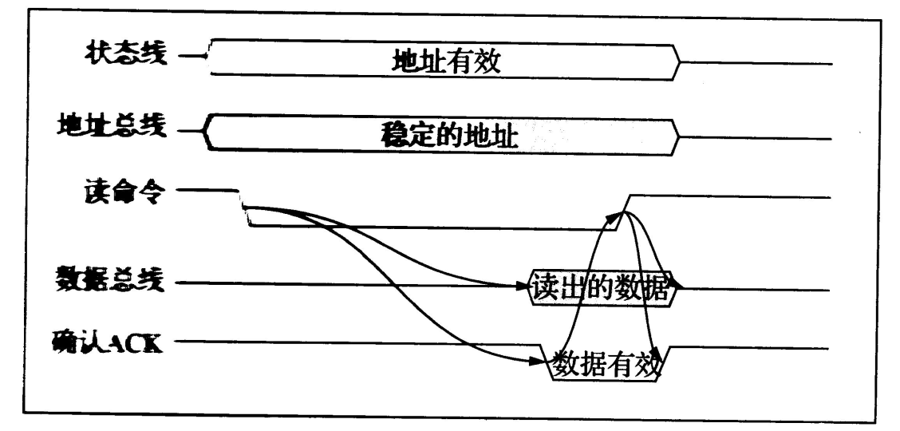
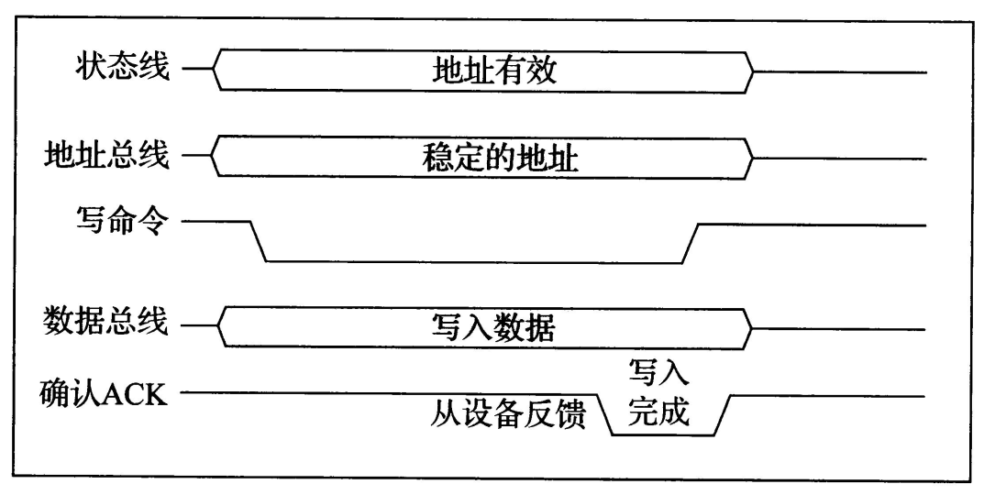
2、异步定时
异步定时方式不需要统一时钟信号，主、从设备之间通过握手协议进行异步通信。
异步实时方式使得高速设备可以和慢速设备通信，有效规避了同步定时中的时钟偏移问题，总线传输距离更长。
寻址阶段：CPU发送地址状态和读命令，等待从设备（MEM）的ACK信号；
数据阶段：MEM识别地址并匹配，准备好data，送上DB，同时向CPU发出ACK，CPU收到后从DB取走data.
结束阶段：CPU撤销信号，MEM撤销data和ACK等信号
Read 生效后，mem准备数据，并将之送入DB，同时触发ACK生效. Read失效后，触发数据失效和ACK的撤销
主设备撤销信号要等待从设备写操作完成，并反馈信号给CPU
图8.17 异步方式下存储器读操作时序
图8.18 异步方式下存储器写操作时序

Slide 33
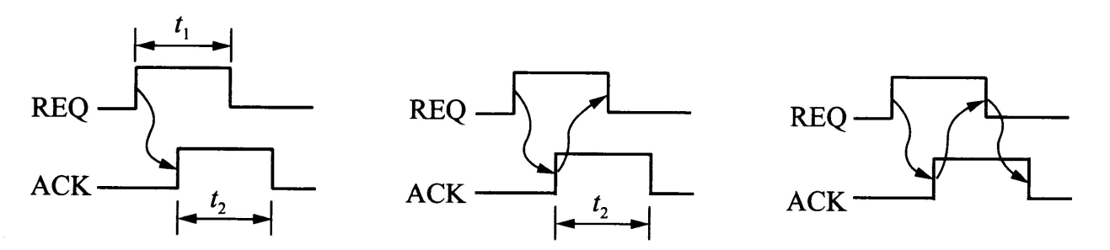
根据异步定时中请求信号REQ与应答信号ACK的建立和撤销是否相互依赖，异步定时可分为非互锁、半互锁、全互锁等3种方式（图8.19）：
非互锁方式：主设备发出请求信号REQ，从设备收到后会进行响应，完成请求后给出应答信号ACK，一段时间后，主、从设备分别撤销请求信号REQ和应答信号ACK；该方式只有一次握手（图中的一个箭头）。
半互锁方式：主设备请求信号REQ的撤销依赖于从设备应答信号ACK的建立，需要两次握手（图中的两个箭头）。
全互锁方式：从设备应答信号ACK的撤销也依赖于主设备请求信号ACK的撤销，需要三次握手（图中的三个箭头）。
图8.19 异步通信的3种方式

Slide 34
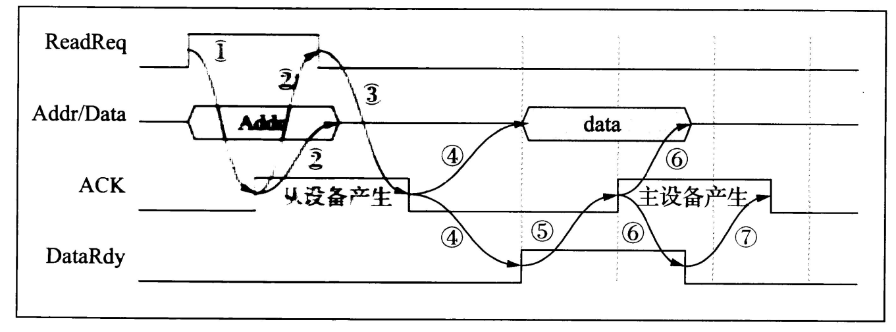
图8.20为全互锁方式存储器读操作时序：CPU为主设备，存储器为从设备，地址总线和数据总线复用。
图8.20中，①、②、③为一次全互锁过程（图中ReadReq相当于REQ）；⑤、⑥、⑦为另一次全互锁过程（图中DataRdy相当于REQ）；④为存储器将数据送入数据总线上的过程。
步骤：
存储器收到CPU的ReadReq后，接收Addr，发回应答信号ACK，表示收到地址和读请求信号；
主设备收到确认信息后，撤销发出的信息readreq；
存储器发现主设备撤销后，也撤销ACK
存储器将data送上DB，同时向CPU发出DataRdy
CPU从DB取走data，向存储器发出ACK，表明数据接收成功
存储器收到CPU的应答信号后，撤销数据和DataRdy信号
主设备发现上述信号撤销，也撤销ACK，一次异步传输完成。
Readreq触发ack，ack触发readreq的撤销，readreq撤销又引发ACK撤销
DataRdy触发ack，ack触发DataRdy的撤销， DataRdy撤销又引发ACK撤销
图8.20 全互锁异步方式下存储器读操作时序

Slide 35
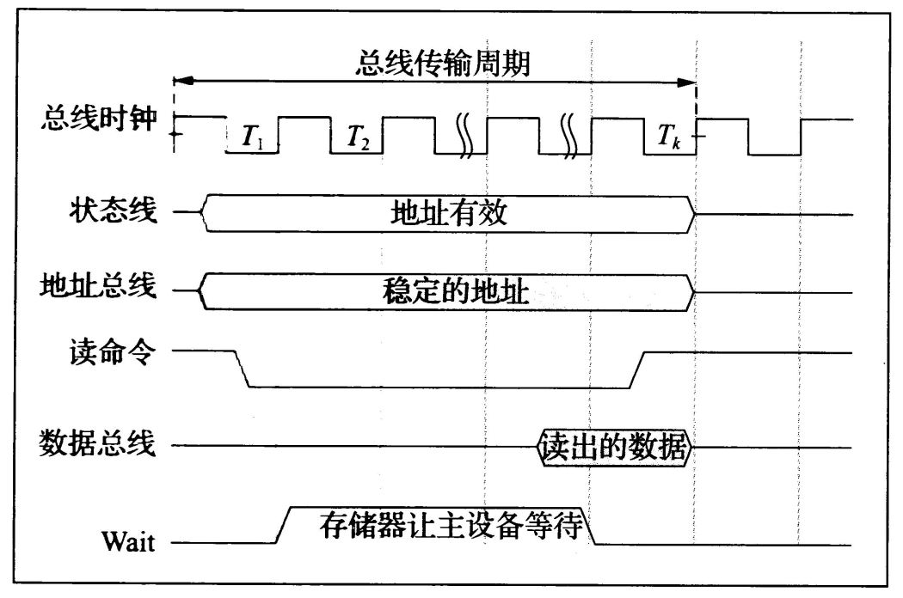
3、半同步定时
半同步定时方式是同步定时和异步定时的结合。
图8.21为半同步通信方式下存储器读操作时序；是在图8.15同步存储器读时序的基础上引入一个等待信号Wait，Wait高电平表示存储器还没有准备好数据。
图8.21中（半同步定时），如果存储器没有准备好数据，则Wait一直是高电平，CPU需要一直等待（插入等待周期Tw）。
图8.15中（同步定时），CPU等待一个固定的时长后，默认存储器已经将数据送入数据总线，会自动取走数据总线上的数据。
等待固定时长
WAIT
图8.21 半同步通信方式下存储器读操作时序
图8.15 同步方式下存储器读操作时序

Slide 36
4、分离事务通信方式
图8.21中，Wait处于高电平时（存储器准备数据的过程），总线不能进行任何操作，白白浪费了若干时钟周期。
如果此时能够释放总线，主设备等待的时钟周期就可以用于处理其他总线事务；分离事务通信协议（Split Transaction Protocol）就采用了这种思想。
分离事务通信协议中总线的交互过程：
主设备向从设备发出读请求信号，给出地址和请求命令。
当从设备进行应答后，主设备立即释放总线控制权。
从设备准备数据，此时总线用于处理其他总线事务。
从设备准备好数据后，将作为主设备重新申请使用总线，并将数据放置在数据总线上。
原主设备通过总线接收数据。
分离事务通信方式大大提高了总线利用率，但是其控制方式更加复杂；PCIe总线支持分离事务通信协议；SCSI总线也有类似机制。
图8.21 半同步通信方式下存储器读操作时序

Slide 37
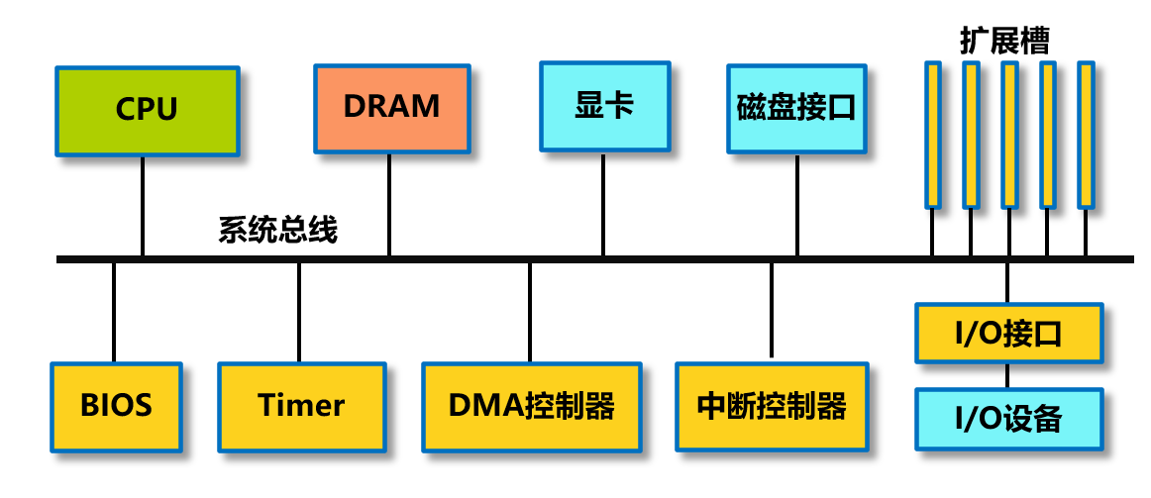
8.3 总线结构
8.3.1 单总线结构
8.3.2 双总线结构
8.3.3 三总线结构
8.3.4 高性能总线结构
8.3.1 单总线结构
图8.22为单总线结构计算机的示意图；只有一个总线（系统总线，也称为全局总线）。
单总线结构中的I/O设备必须通过I/O接口与系统总线相连。
图8.22中的显卡采用集成显卡的方式与系统总线直接相连；显卡也可以采用独立显卡的方式插入扩展槽，与系统总线相连。
单总线结构方式的优点是：结构简单，使用灵活，扩充新设备容易；缺点是：高速设备的高速特性得不到发挥，系统总线负载重，计算机系统性能差。
图8.22 单总线结构示意图

Slide 38
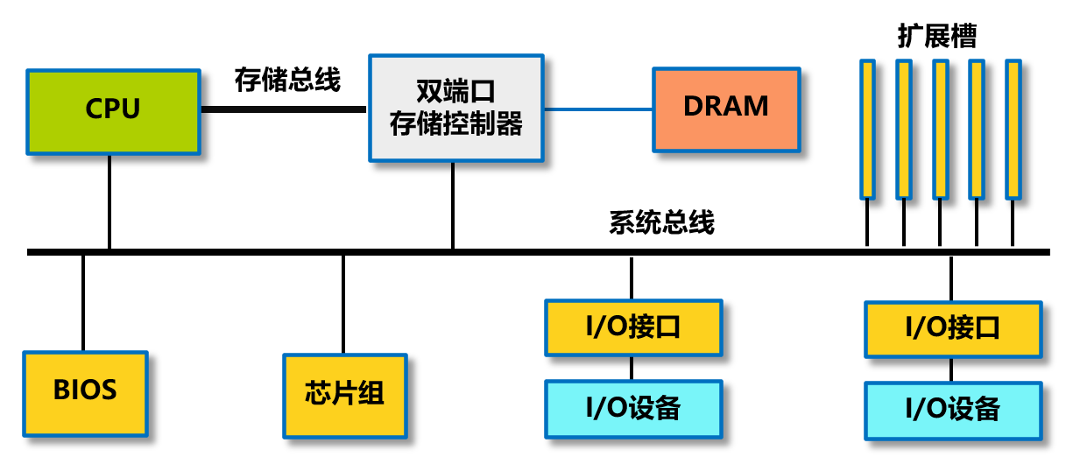
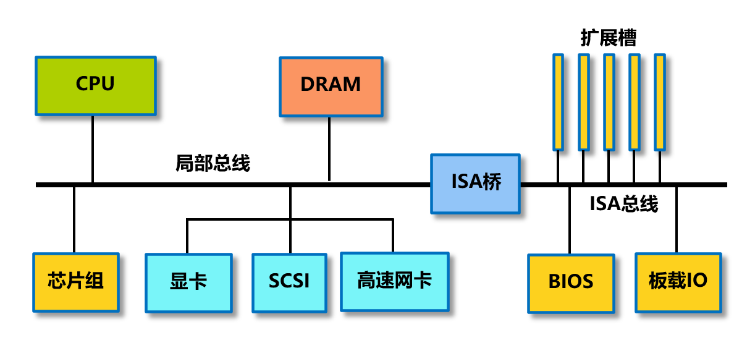
8.3.2 双总线结构
图8.23为以主存为中心的双总线结构计算机的示意图；包括系统总线和存储总线（存储总线也称为主存总线），双端口存储控制器（也称为内存控制器）同时连接存储总线和系统总线。
图8.23中CPU通过存储总线访问主存，通过系统总线访问外部设备，外部设备与主存之间、CPU与主存之间的数据传送可并行进行。
图8.24为采用桥接器的双总线结构计算机系统示意图；包括系统总线（局部总线）和I/O总线（ISA总线）。
图8.24中将CPU、主存以及一些高速设备（显卡、SCSI、高速网卡等），直接连接在系统总线（局部总线）上；将慢速的I/O设备全部挂在I/O总线（ISA总线）上；系统总线和I/O总线之间通过桥接器相连；计算机中的VESA总线属于局部总线，VESA总线也称为VL-BUS。
图8.23 以主存为中心的双总线结构
图8.24 采用桥接器连接的双总线结构

Slide 39
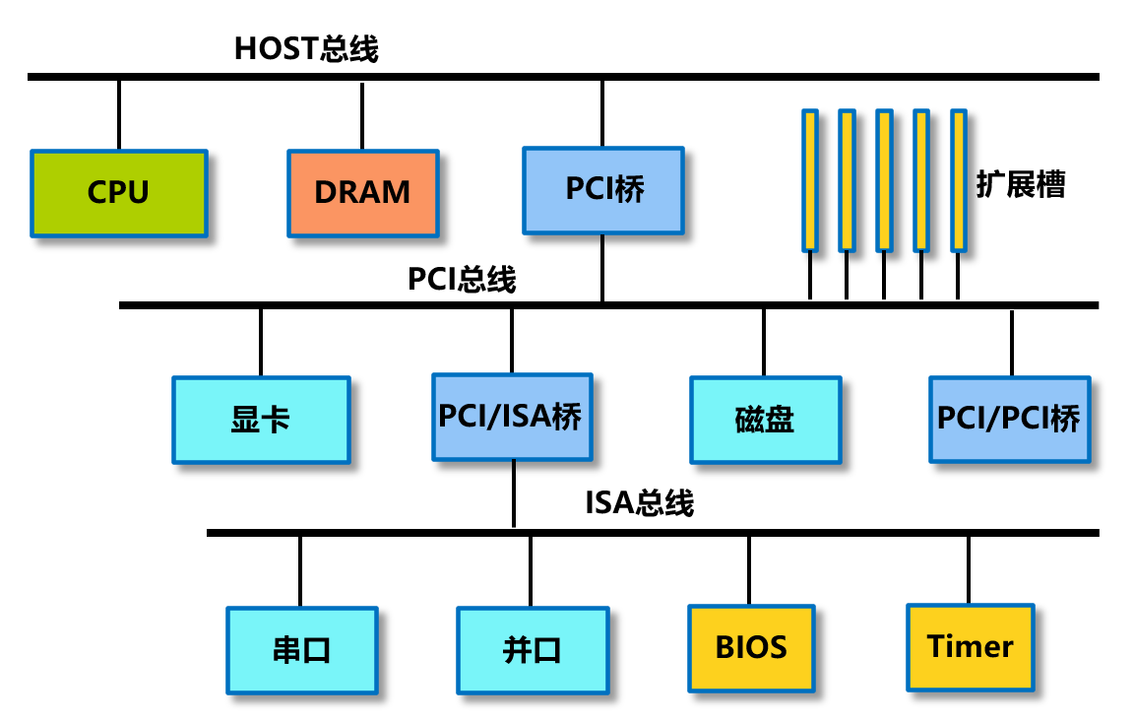
8.3.3 三总线结构
图8.25a为三总线结构计算机系统示意图；包括HOST总线、PCI总线和ISA总线（HOST总线也称为CPU总线、系统总线；ISA总线也称为遗留总线，Legacy Bus）。
图8.25a中CPU、DRAM连接在HOST总线上；显卡、磁盘等高速设备连接在PCI总线上；低速设备（串口、并口、BIOS、定时器Timer）连接在ISA总线上；PCI桥连接HOST总线和PCI总线；PCI/ISA桥连接PCI总线和ISA总线。
图8.25b为采用南北桥结构的奔腾计算机总线结构。
另外一种三总线结构的计算机：主存总线、DMA总线、I/O总线；个人计算机一般不采用这种三总线结构。
图8.25a 三总线结构
图8.25b 采用南北桥结构的奔腾计算机总线结构

Slide 40
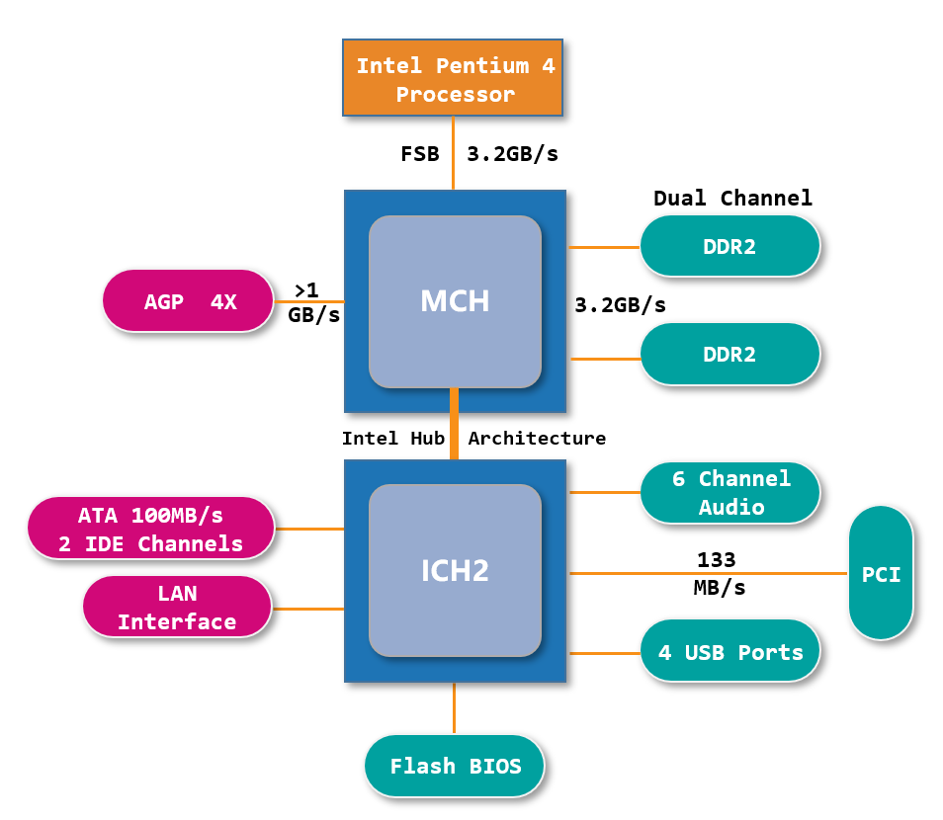
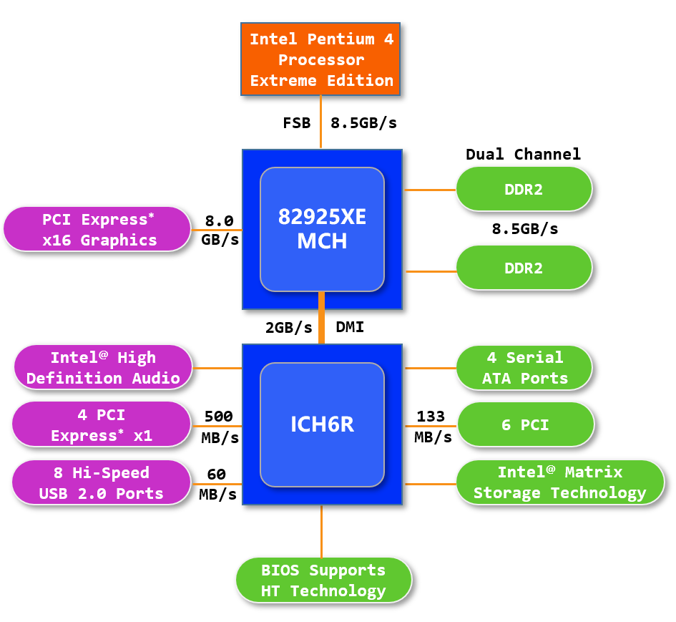
8.3.4 高性能总线结构
1、采用前端总线的南北桥结构
CPU总线进化 - 知乎 https://zhuanlan.zhihu.com/p/38984035
图8.26为采用前端总线（FSB）的64位Pentium 4 微机的总线基本结构。
MCH：Memory Controller Hub，北桥芯片
ICH2：I/O Controller Hub，南桥芯片
FSB：Front Side Bus，前端总线
IHA：Intel Hub Architecture，Intel Hub 架构
BSB：Back Side Bus，后端总线，是早期CPU连接板载二级cache的总线
Intel Pentium 4 Processor：Intel Pentium 4 处理器
AGP 4X：AGP总线插槽，用于连接AGP显卡
DDR2（双通道）：DDR2内存条插槽，用于连接DDR2 SDRAM内存条
ATA 100MB/s 2 IDE Channels：ATA接口，用于连接IDE硬盘
LAN Interface：网络接口
6 Channel Audio：6通道音频接口
PCI：PCI插槽
4 USB Ports：4个USB接口
Flash BIOS：采用Flash ROM的BIOS
图8.26 采用前端总线的计算机系统总线结构

Slide 41
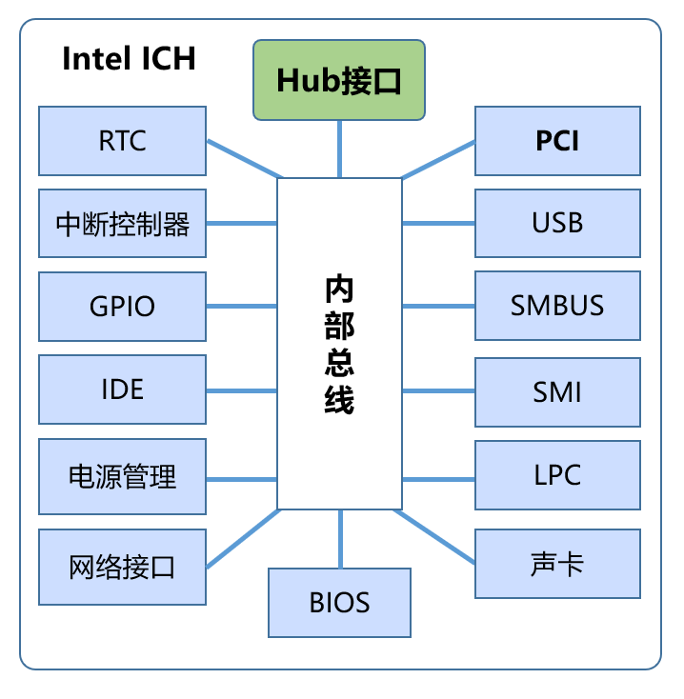
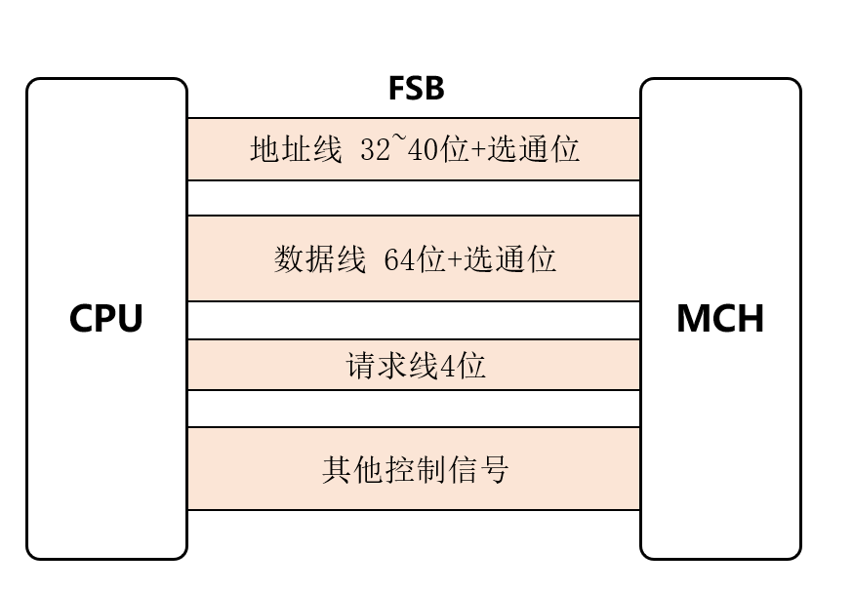
前端总线（FSB，图8.27）用于连接CPU和北桥芯片（MCH）。
前端总线的带宽=100MHz x 4 x 8Byte = 3.2GB/s
外频=100MHz；4（指采用QDR技术）；数据总线为64位=8Byte
内存通道的性能（带宽）=100MHz x 2倍 x 8Byte x 2通道 = 3.2GB/s
外频=100MHz；2倍（指DDR2）；数据总线为64位=8Byte；2通道（图8.26中有2个DDR2通道）
北桥芯片（MCH）用于连接高速的CPU、AGP显卡、内存（DDR2）和南桥芯片（ICH2）。
南桥芯片（ICH2，图8.28）集成了IHA总线Hub接口、实时时钟控制器RTC、中断控制器、GPIO端口、IDE内存接口、电源管理模块、网络接口、音频接口、PCI总线控制器、USB总线控制器、SMBUS、SMI、LPC总线接口、BIOS等设备。
图8.27 前端总线内部结构
图8.26 采用前端总线的计算机系统总线结构
图8.28 南桥芯片内部结构

Slide 42
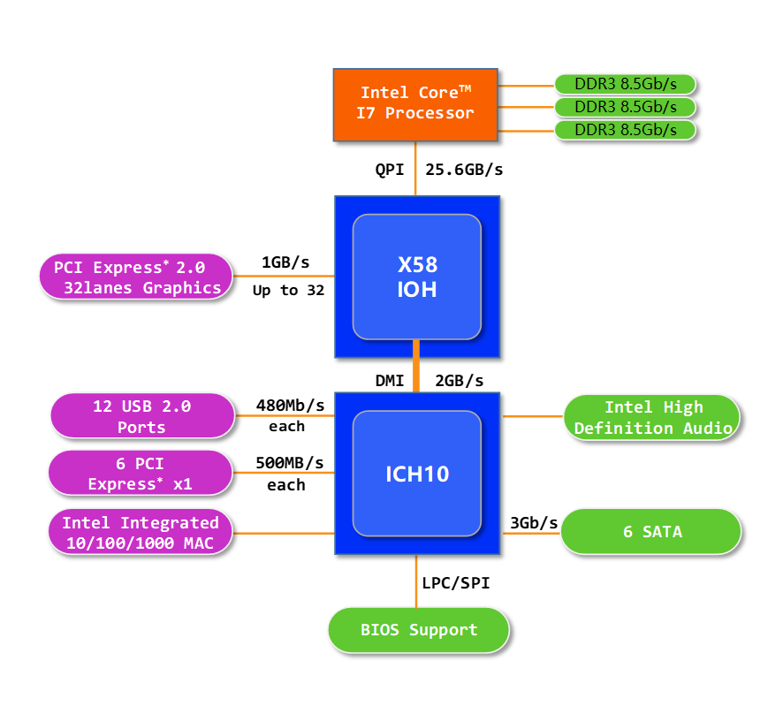
2、采用QPI总线南北桥结构
图8.26为采用QPI总线的Intel Core i7 处理器的总线结构。
比较图8.29和图8.26：用QPI总线代替前端总线（FSB）；用DMI总线代替IHA总线（Intel Hub Architecture）；DDR3内存条（3个通道）直接与CPU连接。
QPI：Quick Path Interconnect，快速通道互联总线
X58 IOH：I/O Hub，北桥芯片
ICH10：I/O Controller Hub，南桥芯片
DMI：Direct Media Interface，直接媒体接口总线
LPC：Low Pin Count，LPC总线，用于连接一些“老旧”设备
SPI：Serial Peripheral Interface，串行外设接口
PCI Express 2.0 32 lanes Graphics：连接显卡
12 USB 2.0 Ports：12个USB口
6 PCI Express x 1：6个PCI插槽
Intel Integrated 10/100/1000 MAC：连接网卡
Intel High Definition Audio：音频接口
6 SATA：连接硬盘
BIOS Supports：连接BIOS芯片
图8.29 采用QPI总线的计算机系统总线结构
图8.26 采用前端总线的究竟是系统总线结构

Slide 43
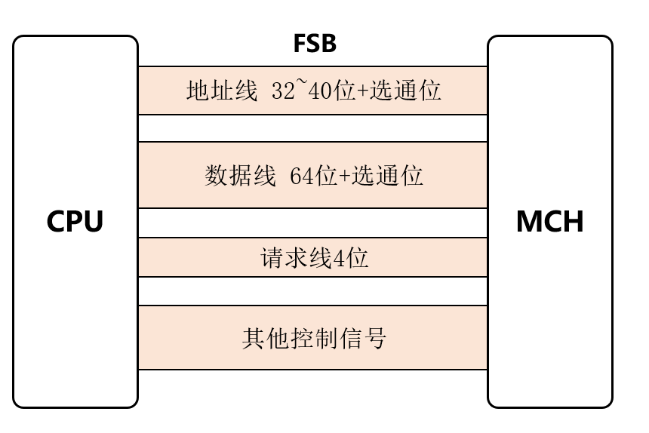
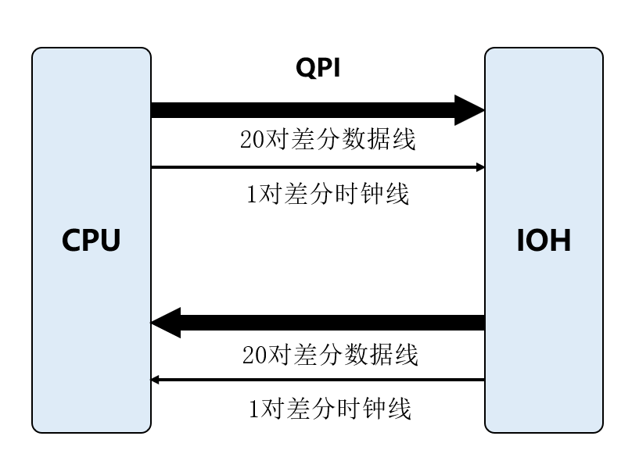
QPI总线用于连接CPU和北桥芯片X58 IOH（图8.30），代替前端总线FSB（图8.27），直接对标AMD公司的HT总线。
QPI总线带宽 = 每秒传输次数（QPI频率）x 单次传输的有效数据（2Byte）x 双向 = 6.4GT/s x 2Byte x 2 = 25.6 GB/s
北桥芯片（X58 IOH）用于连接高速的CPU、PCI Express 2.0显卡和南桥芯片（ICH10），北桥芯片内部采用交换结构（Switch）进行连接，大大提升了系统性能。
南桥芯片（ICH10）集成了DMI总线接口、SATA存储接口、网络接口、音频接口、PCIe总线控制器、USB总线控制器、BIOS接口，用于中速设备的互连。
图8.30 QPI总线
图8.27 前端总线FSB
图8.29 采用QPI总线的计算机系统总线结构

Slide 44
3、无北桥芯片的CPU+PCH结构
图8.31为CPU+PCH结构的方案；该结构中没有北桥芯片，只有南桥芯片PCH。
南桥芯片PCH：Platform Controller Hub。
图8.31中将PCI Express 3.0接口集成到CPU中；CPU通过DMI总线与南桥芯片PCH相联。
PCI Express 3.0 40 lanes Graphics：连接显卡
14 USB 3.0 Ports：12个USB口
Intel Integrated 10/100/1000 MAC：连接网卡
Intel High Definition Audio：音频接口
8 PCI Express 2.0：8个PCI插槽
10 SATA 3.0：连接硬盘
BIOS Supports：连接BIOS芯片
图8.31 CPU+PCH结构方案

Slide 45
8.4 常用总线
8.4.1 常用片内总线
8.4.2 常用系统总线
8.4.3 常用I/O总线
8.4.4 常用外部总线
8.4.1 常用片内总线
1、AMBA总线
AMBA总线：Advanced Microcontroller Bus Architecture，高级微控制器总线结构；是ARM公司1996年发布的片内总线开放标准，方便用户将RISC处理器集成在其他IP芯核和外部设备中。
最新版本AMBA 4.0也称为AXI（Advanced eXtensible Interface，高级可扩展接口），是一种面向高性能、高带宽、低延迟的片内总线。
2、Wishbone总线
Wishbone总线标准是Silicore公司1999年提出的开源并行总线标准，用于芯片内部软核、固核以及硬核之间的互连。

Slide 46
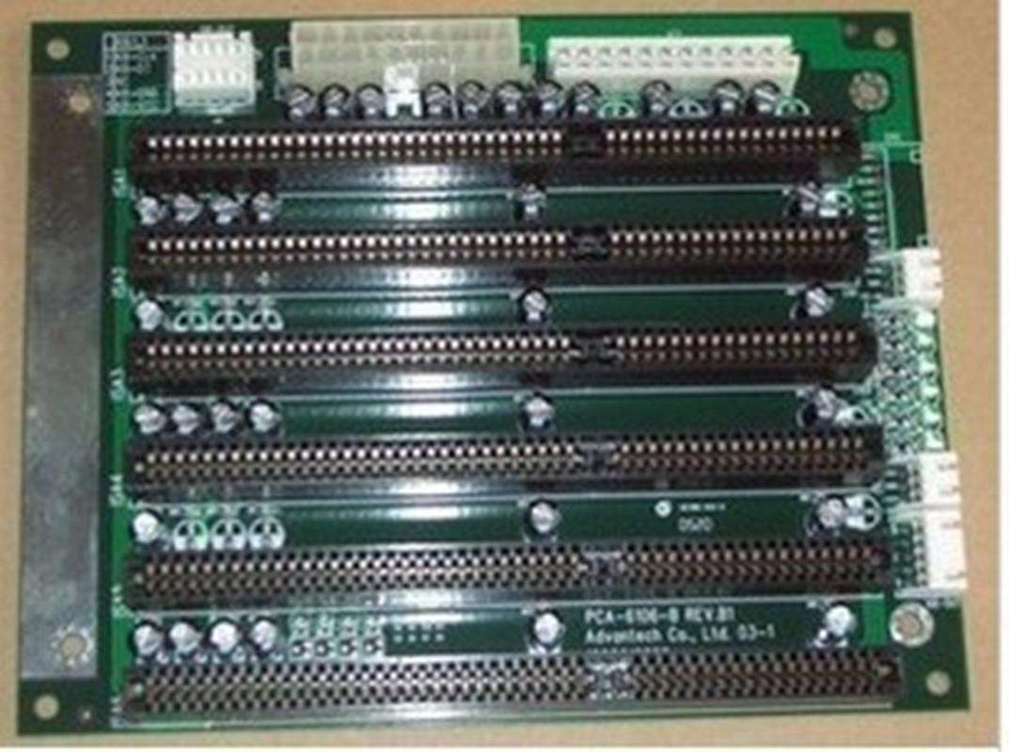
8.4.2 常用系统总线
1、ISA总线
ISA总线：Industry Standard Architecture，工业标准体系结构；是IBM公司1984年为IBM PC/AT电脑而制定的总线标准，也称为PC/AT总线，是对PC/XT总线（PC总线，62个引脚）的扩展，以满足8/16位数据总线的要求；ISA总线的数据线为16位、地址线为24位，共有98个引脚；总线时钟频率8.3MHz，总线带宽16MB/s。
2、MCA总线
MCA总线：Micro Channel Architecture，微通道体系结构；是IBM公司1987年为IBM PS/2系列微机推出的总线标准，目的是为了解决快速CPU与ISA总线之间的差异；共有55个引脚，支持16/32位并行传输，总线时钟频率10MHz，总线带宽40MB/s；受IBM公司专利的影响，MCA总线没有成为流行的总线标准。
3、EISA总线
EISA总线：Extended Industry Standard Architecture，扩展的ISA；是Compaq等9家公司1988年在ISA总线基础上推出的新一代总线标准，完全兼容ISA总线；共有198个引脚，数据线和地址线均扩展到32位，总线时钟频率8.3MHz，总线带宽33MB/s。
ISA总线插槽

Slide 47
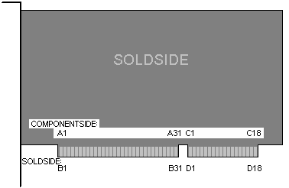
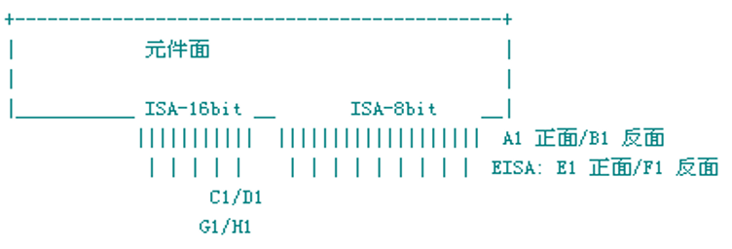

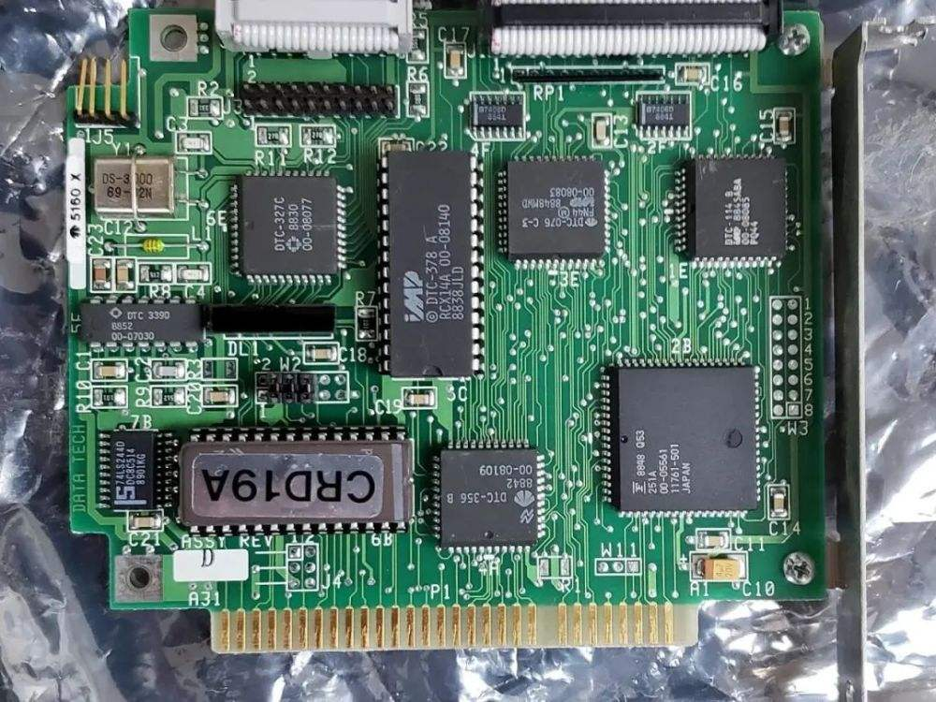
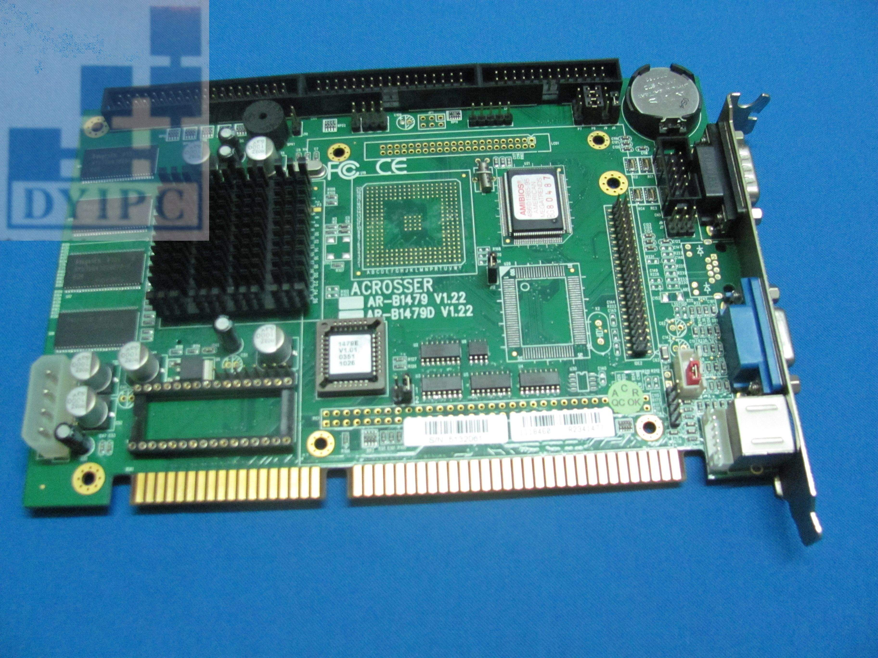
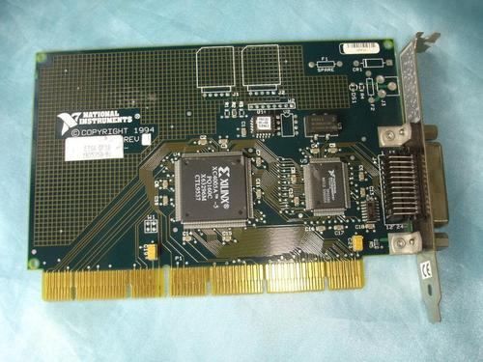
ISA扩展的36根总线
PC/XT总线62根
ISA扩展的36根总线
PC/XT总线62根
PC/XT总线62根
ISA扩展的36根总线
EISA扩展的100根总线
PC/XT总线卡
ISA总线卡
EISA总线卡

Slide 48
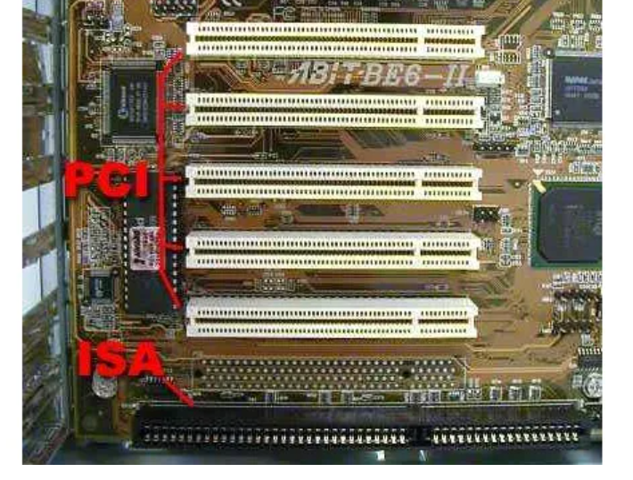
4、VESA总线
VESA总线：Video Electronics Standards Association，视频电子标准协会；是视频电子标准协会1992年推出的一种局部总线，也称为VL Bus（VESA Local Bus）；是系统总线结构的一次重大革新，代表总线正式进入双总线时代；共有112个引脚，32位数据线，总线时钟频率33MHz，总线带宽133MB/s。
5、PCI总线
PCI总线：Peripheral Component Interconnect，外设组件互连，是Intel公司1991年推出的一种与处理器无关的局部总线；共有62个引脚，32位数据总线，总线时钟频率33/66MHz，总线带宽133/266MB/s；此外还有64位的PCI总线、应用于工业计算机的Compact PCI总线、应用于服务器的PCI-X总线。
6、FSB总线和BSB总线
FSB总线：Front Side BUS，前端总线；是20世纪90年代Intel公司推出的高速CPU总线，用于连接CPU和北桥芯片。
BSB总线：Back Side Bus，后端总线；是早期CPU连接板载二级cache的总线，其带宽大于前端总线。
目前，前端总线FSB已经被AMD公司的HT总线以及Intel公司的QPI总线和DMI总线取代（图8.29、图8.31）。
PCI
ISA
PCI和ISA总线插槽

Slide 49
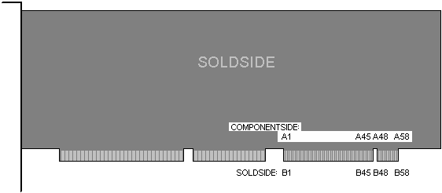
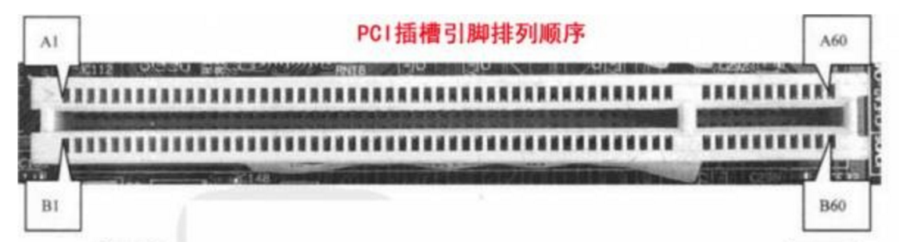
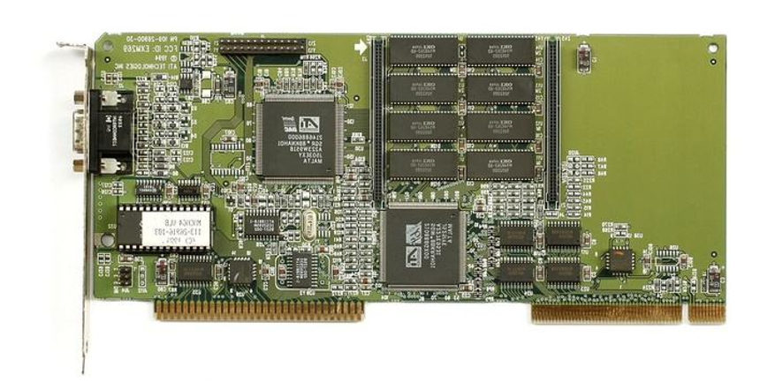
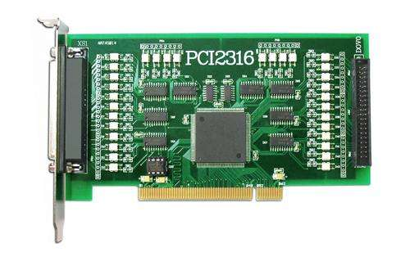
PCI总线插槽
PC/XT总线
ISA总线扩展部分
VESA总线部分
VESA总线显卡
PCI总线卡

Slide 50
7、IHA总线
IHA总线：Intel Hub Architecture，Intel Hub 架构；是Intel公司1999年在北桥芯片组中引入的连接南桥芯片的并行传输总线，也称为Hub-Link总线；IHA的总线带宽为266MB/s，IHA 2.0的总线带宽为1GB/s。
8、HT总线
HT总线：Hyper Transport，超级传输技术；是AMD公司2001年推出的CPU高速串行总线，用于芯片间的高速连接；HT 3.1的总线带宽为25.6GB/s。
9、QPI总线
QPI总线：Quick Path Interconnect，快速通道互联；是Intel公司为对抗AMD的HT总线而推出的新一代CPU总线，QPI总线取代了前端总线FSB，总线带宽可达25.6GB/s。
10、DMI总线
DMI总线：Direct Media Interface，直接媒体接口；是Intel公司2004年推出的用于连接主板南北桥的总线，DMI总线取得了IHA总线（Hub-Link总线），总线带宽为双向2GB/s，DMI 3.0的总线带宽为双向8GB/s。

Slide 51
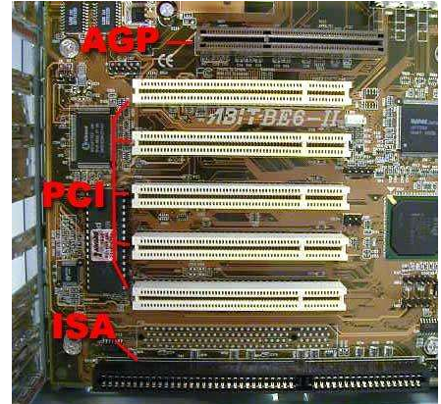
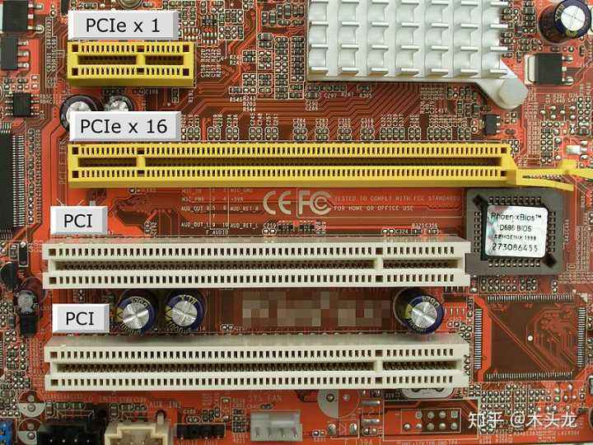
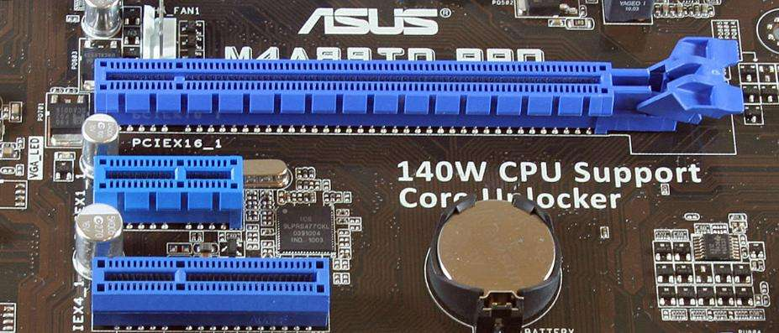
8.4.3 常用I/O总线
1、AGP总线
AGP总线：Accelerated Graphics Port，加速图像接口；是Intel公司1996年推出的显卡专用局部总线，总线位宽32位，有AGP 2x、AGP 4x、AGP 8x多个版本，总线带宽最高达2.1GB/s。
2、PCI Express总线
PCI Express总线：快捷PCI总线（PCI-e总线、PCIe总线）；是Intel公司2001年推出的高速串行计算机扩展总线标准；PCIe总线颠覆了传统总线结构，改并行总线为串行总线，改共享连接为专用的点到点连接；PCIe x1、PCIe x4、 PCIe x16，分别表示有1个通路、4个通路（并发）、16个通路（并发）；PCIe 1.0、PCIe 2.0、PCIe 3.0的工作频率分别为2.5GHz、5GHz、8GHz，总线带宽最高达80GB/s。
3、LPC总线
LPC总线：Low Pin Count，低管脚数；是Intel公司1997年推出的一款用于代替南桥芯片中遗留ISA总线的并行总线，用于连接南桥和Super I/O芯片、Flash ROM等老旧设备；LPC总线在保持ISA总线带宽不变的情况下，减少了25～30个信号管脚，因此称为Low Pin Count（低管脚数）。
AGP
PCIe x 1
PCIe x 16
PCIe x 16
PCI
PCI
PCIe x 1
ISA
PCI
PCIe x 4

Slide 52






PCI Express总线插槽
AGP总线插槽
AGP总线显卡
PCI Express总线卡

Slide 53
4、SPI总线
SPI总线：Serial Peripheral Interface，串行外设接口；是Motorola公司2000年推出的一种同步串行总线接口；SPI总线是一种适合短距离传输的高速全双工同步串行总线，只需要3～4根线，可以实现多个SPI设备的互连，总线带宽最高达50Mbit/s。
5、I²C总线
I²C总线： Inter-Integrated Circuit，集成电路总线；是Philips公司1982年推出的半双工同步串行总线，用于连接微控制器和低速外部设备芯片；具有接口线少（只需要2根线）、控制方式简单、器件封装形式小、通信速率较高等优点，总线带宽最高达3.4Mbit/s。
6、SMBus总线
SMBus总线：System Management Bus，系统管理总线；是Intel公司1995年推出的应用于移动PC和桌面PC系统中的低速率通信总线标准，基于I²C总线标准构造，也只需要2根线。
7、ATA/IDE总线
ATA/IDE总线：Advanced Technology Attachment，高级技术附件规格；Integrated Device Electronics，集成磁盘电子接口；是Compaq等公司1986年推出的硬盘标准接口，通过将硬盘控制器和盘体集成在一起，有效减少和缩短硬盘接口的电缆数目与长度；ATA总线也称为PATA（Parallel ATA，并行ATA总线），总线带宽最高达133MB/s。

Slide 54




ATA/IDE接口硬盘
ATA/IDE接口硬盘
ATA/IDE接口的连接线
ATA/IDE接口的连接线
ATA/IDE接口的电源线
主板上的ATA/IDE接口

Slide 55
8、SATA总线
SATA总线：Serial Advanced Technology Attachment，串行ATA总线；是Intel等公司2001年推出的硬盘接口规范；SATA总线接口简单，只有7根传输线，SATA 3.0的带宽达600MB/s；后来还衍生出了小尺寸的mSATA（mini SATA）、连接外部存储设备的eSATA（external SATA）。
9、SCSI总线
SCSI总线：Small Computer System Interface，小型计算机系统接口；是ANSI X3T9技术委员会1986年发布的连接计算机与高速外部设备的并行总线协议，总线带宽最高达640MB/s。
10、SAS总线
SAS总线：Serial Attached SCSI，串行SCSI总线；是ANSI INCITS T10技术委员会开发并维护的新的存储接口标准；SAS总线与SATA总线兼容。
11、Fiber Channel总线
Fiber Channel总线：光纤通道总线；是ANSI INCITS T11技术委员会1988年发布的高速串行数据传输协议；第7代Fiber Channel总线的带宽达到25.6GB/s。

Slide 56




SATA接口硬盘
SATA接口线
主板上的SATA接口

Slide 57



SCSI接口硬盘
SCSI接口线
SCSI接口卡

Slide 58
8.4.4 常用外部总线
1、RS-232-C与RS-485
RS-232-C：也称串口；RS（Recommended Standard）代表推荐标准，232是标识号，C代表RS232的最新一次修改；是美国电子工业协会（Electronic Industry Association，EIA）1960年制定的一种串行物理接口标准，标准的RS-232C接口有25个引脚，常用的有9个引脚，最简单的方式只需要3个引脚，最大传输率19200bit/s，通信距离在20m以内。
RS-485：对于远距离的串行通信，通常采用半双工的RS-485串行接口标准，只需要2根线，其最远传输距离可达上千米。
2、IEEE-488
IEEE-488：也称并口；是HP公司1960年发布的8位并行接口标准，早期的打印机就使用IEEE-488接口，最大传输距离20m，最大传输率1MB/s。
3、USB
USB：Universal Serial Bus，通用串行总线；是Intel等公司1994年推出的新型外部设备接口标准，采用分层的星型树状拓扑结构连接，通过USB集线器扩展，最多可支持127个设备；USB 3.0的带宽已经达到500MB/s。

Slide 59









9芯RS-232-C接口
25芯RS-232-C接口
IEEE-488接口
各种USB接口

Slide 60




4、IEEE 1394
IEEE 1394：也称火线（Fire Wire）接口；是Intel和Apple公司1986年发布的一种高速异步串行接口标准，通常用于视频的采集，如数码摄像机与电脑可采用IEEE 1394接口连接，传输距离只有4.5m；最新的IEEE 1394b传输速率达400MB/s。
5、Thunderbolt
Thunderbolt：雷电接口；是Intel和Apple公司2011年发布的高速串行接口标准，最新版本的Thunderbolt雷电接口带宽达40Gbit/s。
6、InfiniBand
InfiniBand：无限带宽技术；是由InfiniBand贸易协会在2000年组织Compaq等7家公司，共同研发的高速I/O标准，主要用于服务器与外部设备以及服务器之间的通信，带宽最高可达4800Gb/s。
IEEE 1394接口
Thunderbolt雷电接口

Slide 61

7、VGA
VGA：Video Graphics Array，视频图形阵列；是IBM在1987年随PS/2机一起推出的一种视频传输标准，具有分辨率高、显示速率快、颜色丰富等优点，在彩色显示器领域得到了广泛的应用。
8、DVI
DVI：Digital Visual Interface，数字视频接口；是1998年9月在Intel开发者论坛上成立的数字显示工作小组（Digital Display Working Group简称DDWG）发明了一种高速传输数字信号的技术，有DVI-A、DVI-D和DVI-I三种不同的接口形式；DVI-D只有数字接口，DVI-I有数字和模拟接口，目前应用主要以DVI-I(24+5)为主。
9、HDMI
HDMI：High Definition Multimedia Interface，高清晰度多媒体接口；是一种数字化视频/音频接口技术，适合影像传输的专用型数字化接口，可同时传送音频和影像信号，最高数据传输速度为48Gbps（2.1版）。

Slide 62



10、RJ45
RJ45：Registered Jack 45，注册的插座；是布线系统中信息插座（即通信引出端）连接器的一种，连接器由插头（接头、水晶头）和插座（模块）组成，插头有8个凹槽和8个触点；在FCC（美国联邦通信委员会标准和规章）中RJ是描述公用电信网络的接口，计算机网络的RJ45是标准8位模块化接口的俗称。
11、PS/2
PS/2：Personal System 2，键盘、鼠标接口；PS/2接口是一种PC兼容型计算机系统上的接口，可以用来链接键盘及鼠标；PS/2的命名来自于1987年时IBM所推出的个人计算机（PS/2系列）；鼠标的PS/2的接口是绿色，而键盘的PS/2接口是紫色。
RJ45接口
PS/2接口

Slide 63
本章小结
总线分类：
单向传输总线、双向传输总线
同步总线、异步总线
数据总线、地址总线、控制总线
并行传输总线、串行传输总线
片内总线、系统总线、I/O总线、外部总线
总线复用：地址总线与数据总线复用（AD₀～AD₇）；DRAM芯片行列地址线复用。
总线设备分类：主设备、从设备。
总线标准：是关于总线及总线接口的物理特性、电气特性、功能特性与时间特性的详细规范和协议。
总线性能指标：总线宽度、总线时钟频率、总线传输周期、单时钟传输次数、总线带宽、总线负载能力。
总线传输过程：请求阶段、寻址阶段、传输阶段、结束阶段。

Slide 64
总线传输模式：
普通传输模式
突发（猝发）传输模式
异步串行传送：波特率、数传率（比特率）
总线仲裁：
集中式仲裁：链式查询、计数器定时查询、独立请求
分布式仲裁：自举分散式仲裁、并行竞争仲裁、冲突检测分散式仲裁
总线通信定时方式：
同步方式
异步方式（非互锁、半互锁、全互锁）
半同步方式
分离事务通信方式
总线结构：
单总线结构：系统总线
双总线结构：系统总线、存储总线；系统总线、I/O总线
三总线结构：HOST总线、PCI总线、ISA总线；主存总线、DMA总线、I/O总线
高性能总线：
采用前端总线的南北桥结构
采用QPI总线南北桥结构
无北桥芯片的CPU+PCH结构

Slide 65
常用片内总线：
1、AMBA总线
2、Wishbone总线
常用系统总线：
1、ISA总线
2、MCA总线
3、EISA总线
4、VESA总线
5、PCI总线
6、FSB总线和BSB总线
5、IHA总线
8、HT总线
9、QPI总线
10、DMI总线
常用I/O总线：
1、AGP总线
2、PCI Express总线
3、LPC总线
4、SPI总线
5、I2C总线
6、SMBus总线
7、ATA/IDE总线
8、SATA总线
9、SCSI总线
10、SAS总线
11、Fiber Channel总线
常用外部总线：
1、RS-232-C与RS-485
2、IEEE-488
3、USB
4、IEEE 1394
5、Thunderbolt
6、InfiniBand
7、VGA
8、DVI
9、HDMI
10、RJ45
11、PS/2

Slide 66
习题（P318-320）
8.2
8.3
8.4
8.5
8.8
8.9
8.10（假设总线频率为f）

